Slide 1


Slide 2

Mendeley – obsah:
Popis Mendeley
Stažení Mendeley
Instalace pluginu do prohlížeče
Instalace pluginu do Wordu
Stahování záznamů do MENDELEY
Práce s plnými texty
Vložení citací v MS Word a vkládání nových citačních stylů
Práce s dokumenty na více počítačích
Sdílení dokumentů s ostatními uživateli
Export citací

Slide 3
Popis Mendeley
umožňuje správu dokumentů, jejich anotování a hlavně citování v různých citačních stylech.
funguje i jako sociální síť, kde je možné:
  sdílet záznamy s ostatními uživateli
  zakládat si tzv. kruhy přátel
  propojovat se s vědci, kteří pracují na podobných projektech

Slide 4
Popis Mendeley
volně dostupná služba
je k dispozici jako desktopová aplikace, zároveň je uživateli založen webový účet. Existuje i aplikace pro mobilní zařízení.
v r. 2012 byla služba Mendeley zakoupena společností Elsevier, díky čemuž má uživatel možnost přímých exportů z licencovaných databází Science Direct a Scopus, patřící právě producentovi Elsevier.

Slide 5
Popis Mendeley
silnou stránkou Mendeley je práce s PDF dokumenty, ve kterých lze psát poznámky, anotovat, prohledávat. Z PDF dokumentů se automaticky extrahují metadata k vytvoření záznamů.
citační manažer Mendeley umožňuje export do metadatového formátu BibTeX.
v prostředí Mendeley jsou zobrazována klíčová slova autorů článků, podle kterých se zobrazují záznamy s podobným tématem. Záznamy lze opatřovat poznámkami.

Slide 6
Popis Mendeley
v rámci sociální sítě Mendeley uživatel:
    získává odkazy na další podobné výzkumy, nejčtenější články
    a autory z oboru
    má možnost sdílet s dalšími uživateli záznamy i vytvořené citační
    styly
    může se připojit k odborným skupinám a sledovat novinky v daném
    oboru
    vyhledává si v systému profily, odborné články a odborné skupiny.
    kontroluje si, co chce dál zveřejnit.

Slide 7
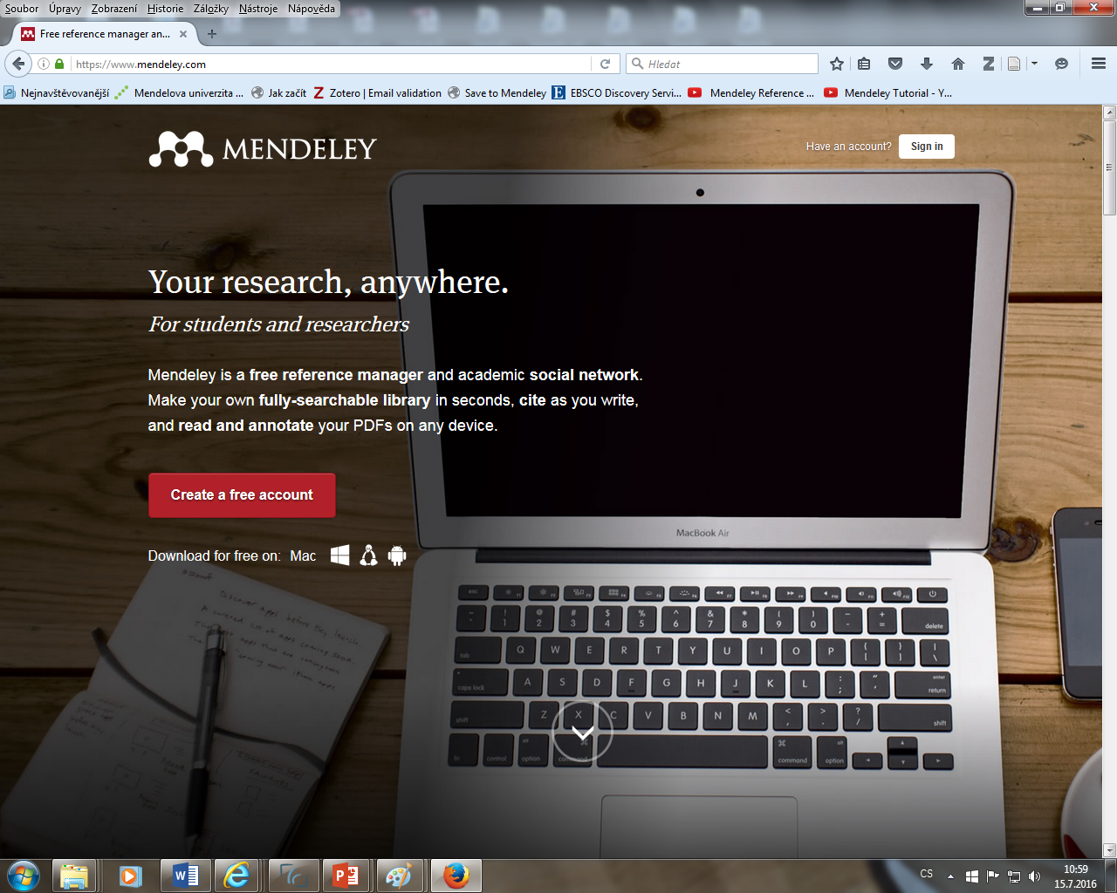
Stažení Mendeley
←
Stažení probíhá na www.mendeley.com.
Nejprve je nutné si vytvořit účet. Klikněte na „Create a free account.“

Slide 8
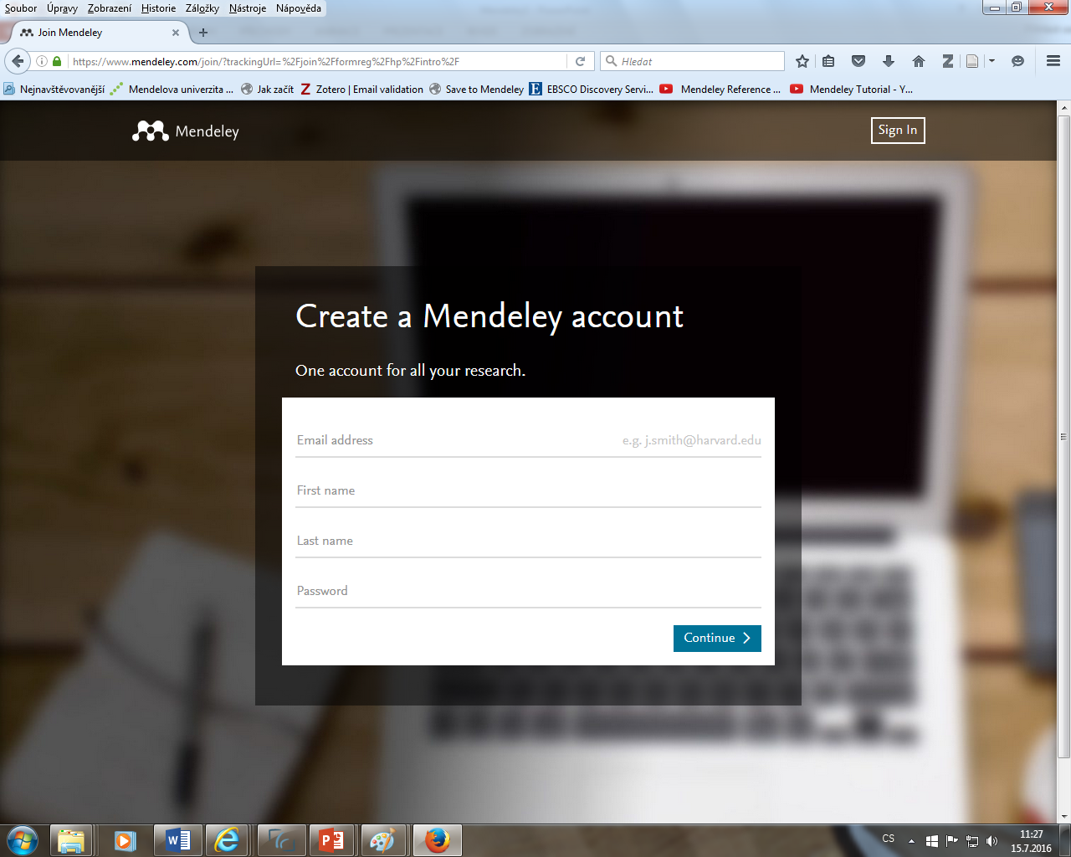
Stažení Mendeley
Otevře se tabulka, ve které je potřeba vyplnit svou e-mailovou adresu, křestní jméno, příjmení a určit si své heslo.
Pod toutéž e-mailovou adresou a heslem se pak budete přihlašovat při každém užívání Mendeley.
Do své e-mailové schránky obdržíte potvrzovací e-mail od Mendeley, ve kterém potvrdíte svou e-mailovou adresu. Po tomto potvrzení můžete již v Mendeley pracovat.

Slide 9
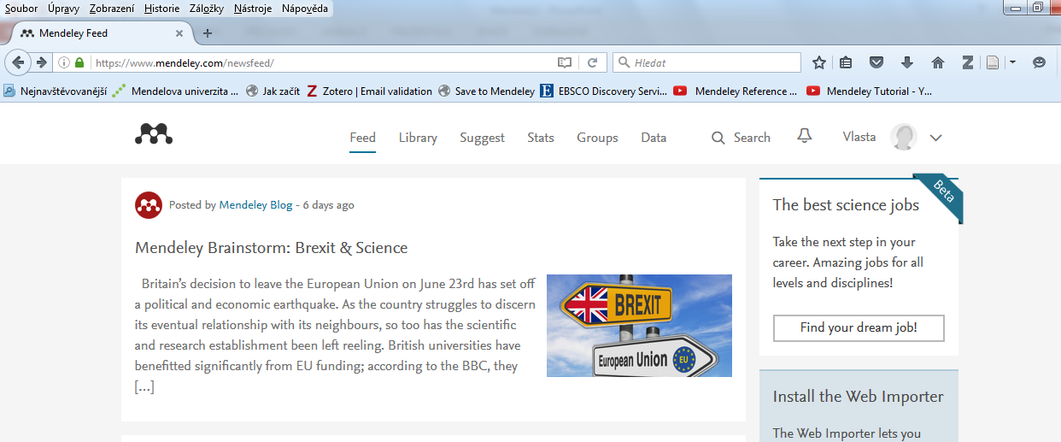
Stažení Mendeley
Zobrazí se stránka s novinkami Mendeley, skupinami uživatelů, s jejich publikacemi. Po instalaci Mendely zde naleznete i svou knihovnu. A dále zde máte i svůj profil, ve kterém si můžete mimo jiné vyplnit obory svého zájmu, v rámci kterých můžete komunikovat s ostatními uživateli a sdílet s nimi publikace.

Slide 10
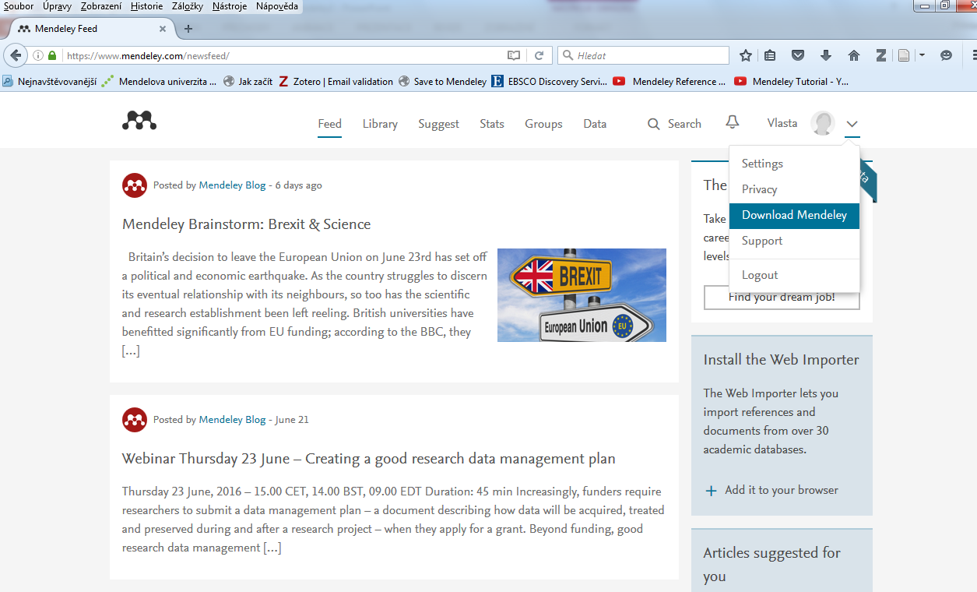
Stažení Mendeley
Klikněte na „Download Mendeley.“

Slide 11
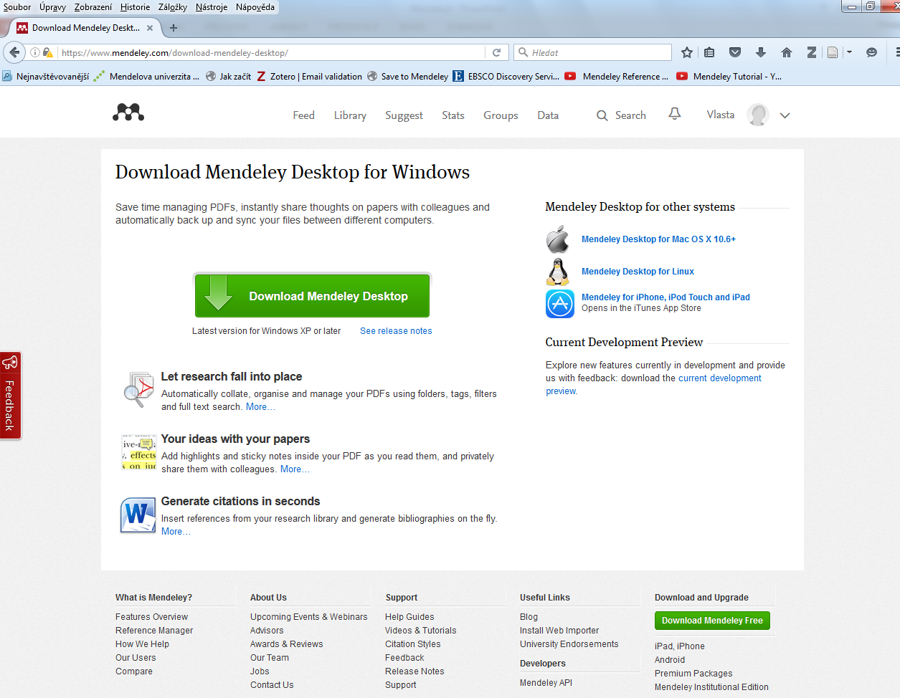
Stažení Mendeley
Kliknutím na „Download Mendeley Desktop“ si stáhnete aplikaci Mendeley Desktop.

Slide 12
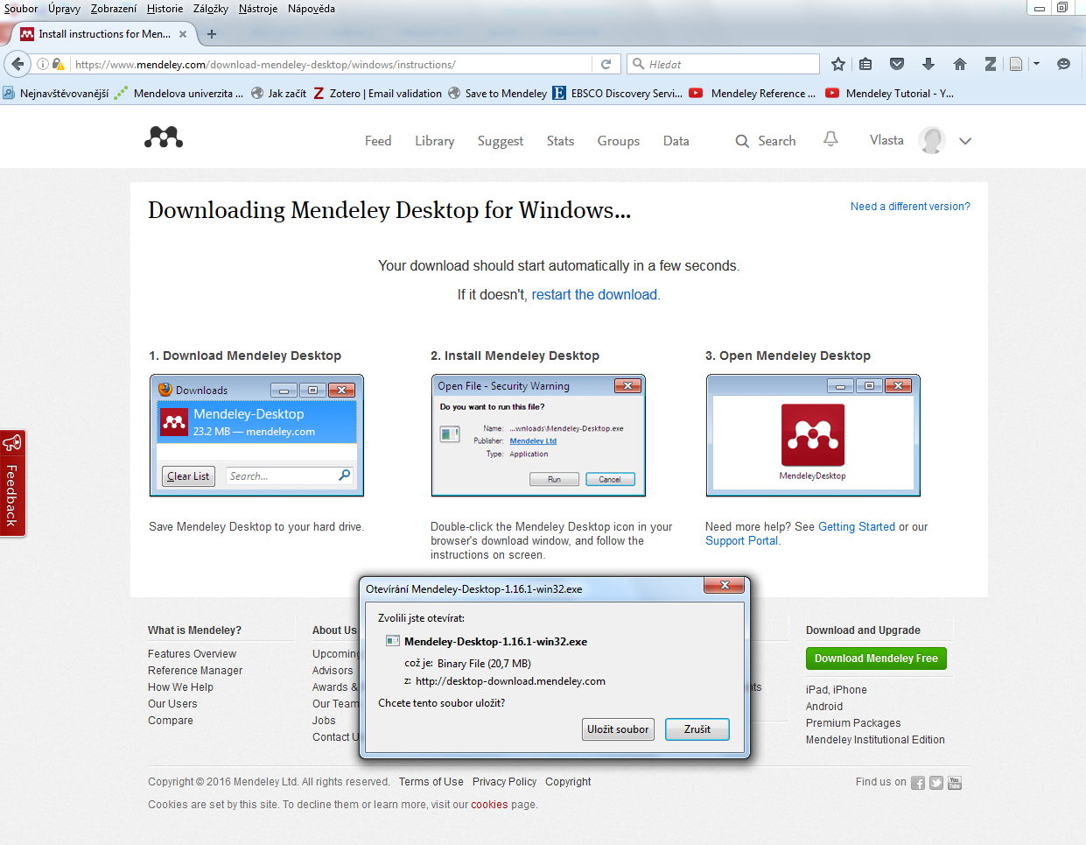
Stažení Mendeley
Klikněte na „Uložit soubor.“

Slide 13
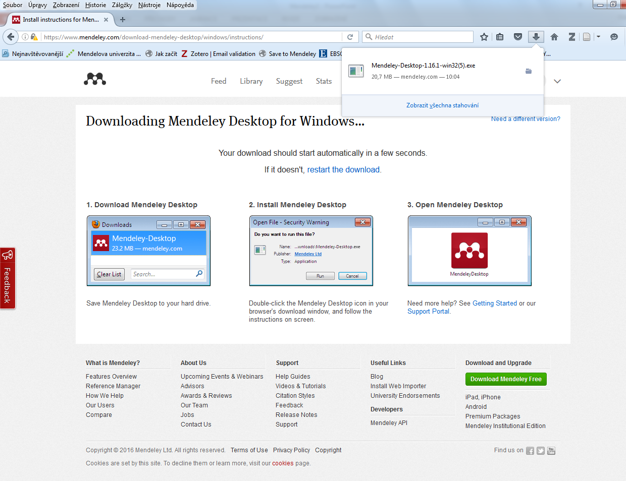
Stažení Mendeley
Klikněte na soubor.

Slide 14
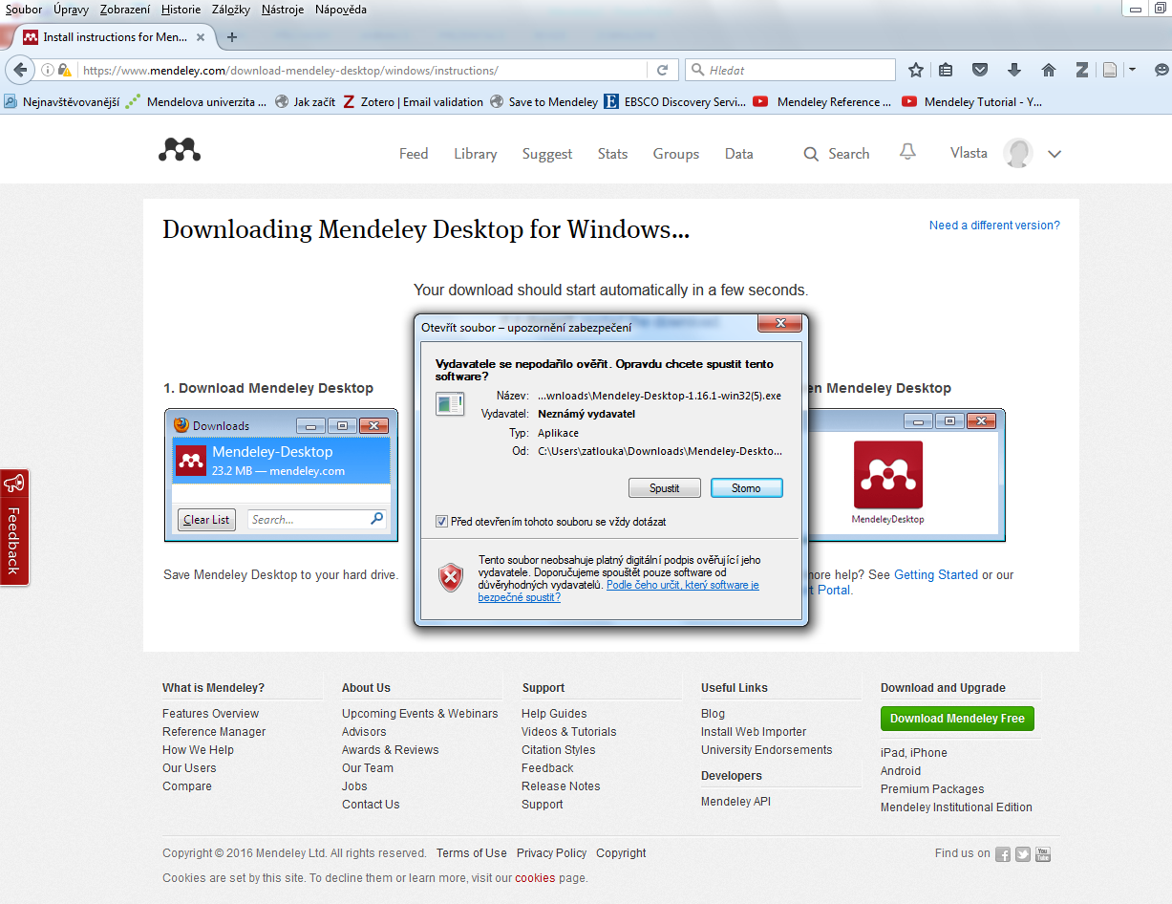
Stažení Mendeley
Klikněte na „Spustit.“

Slide 15
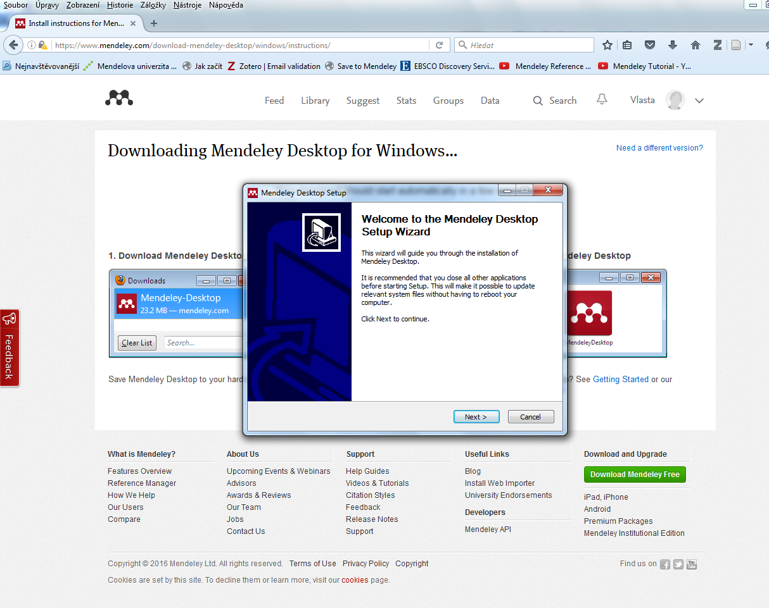
Stažení Mendeley
Klikněte na „Next.“

Slide 16
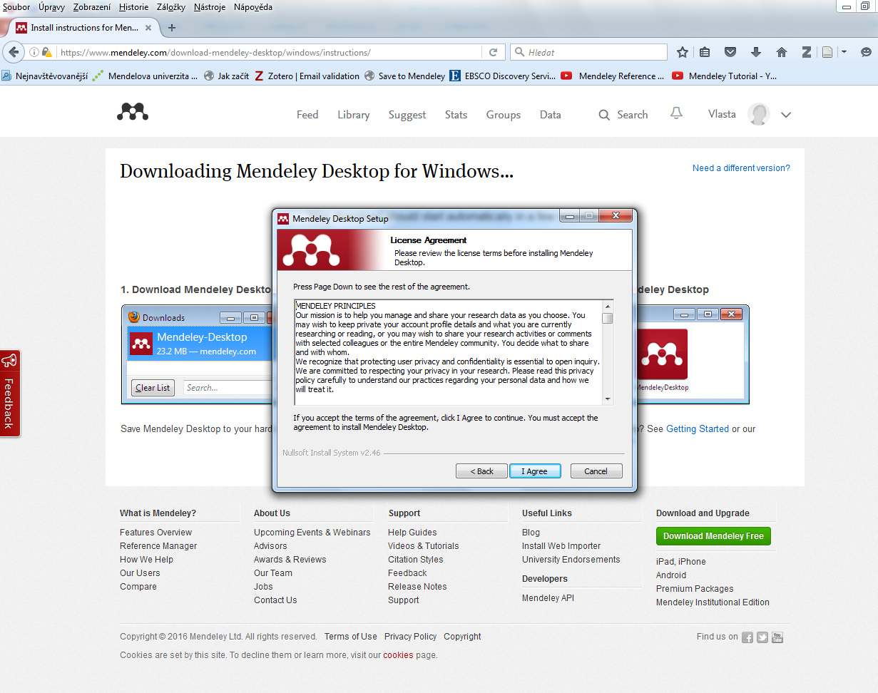
Stažení Mendeley
Potvrďte „I Agree.“

Slide 17
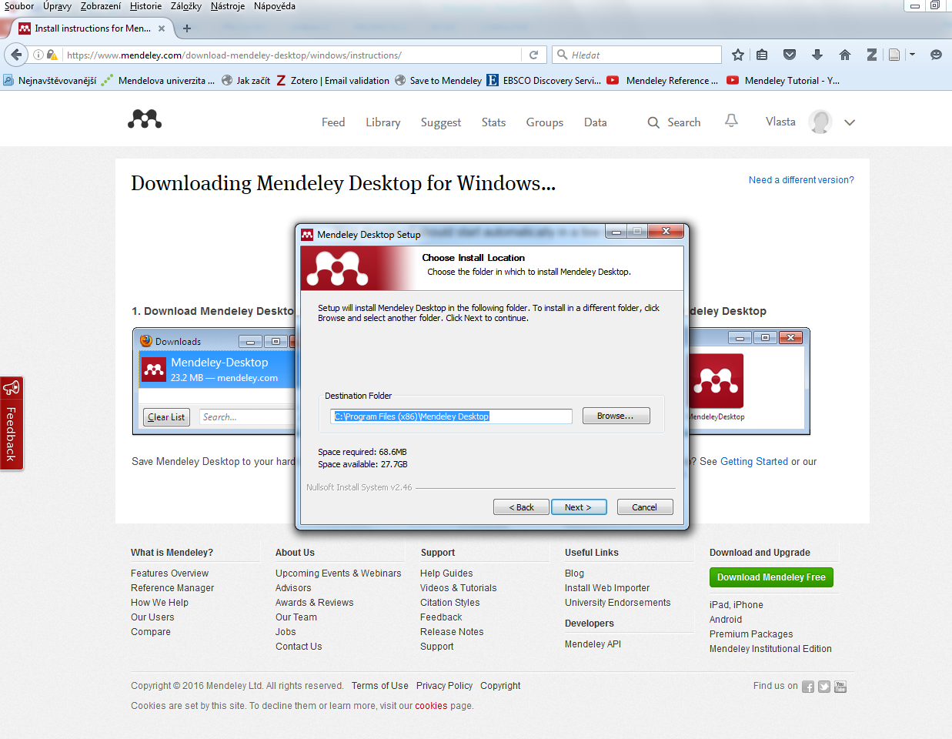
Stažení Mendeley
Klikněte na „Next.“

Slide 18
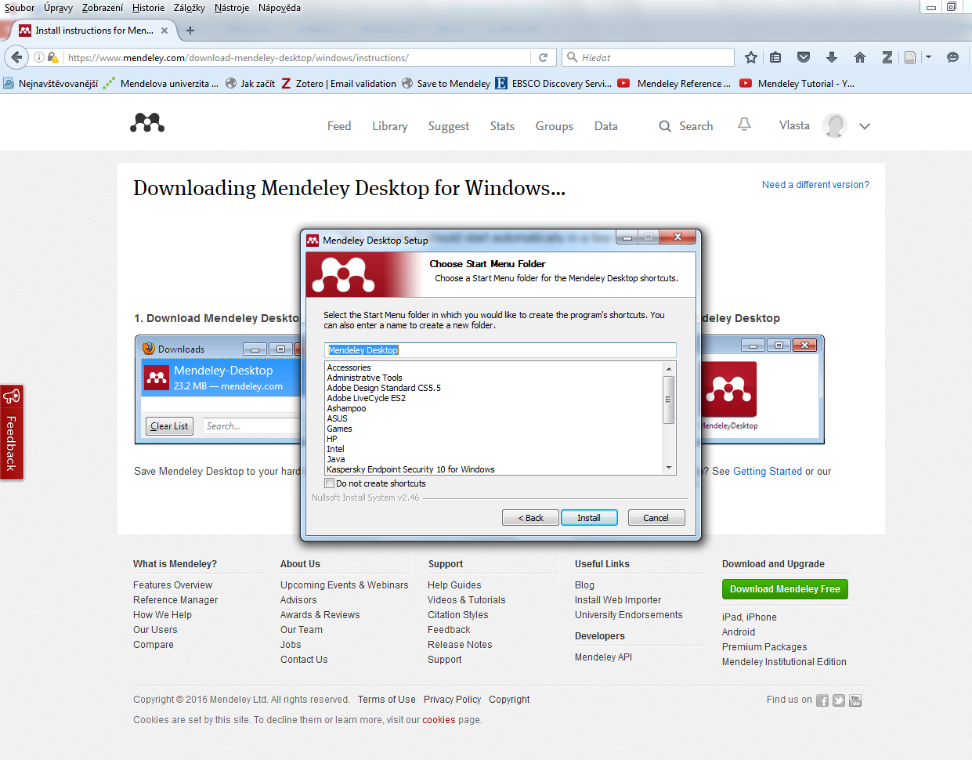
Stažení Mendeley
Klikněte na „Install.“

Slide 19
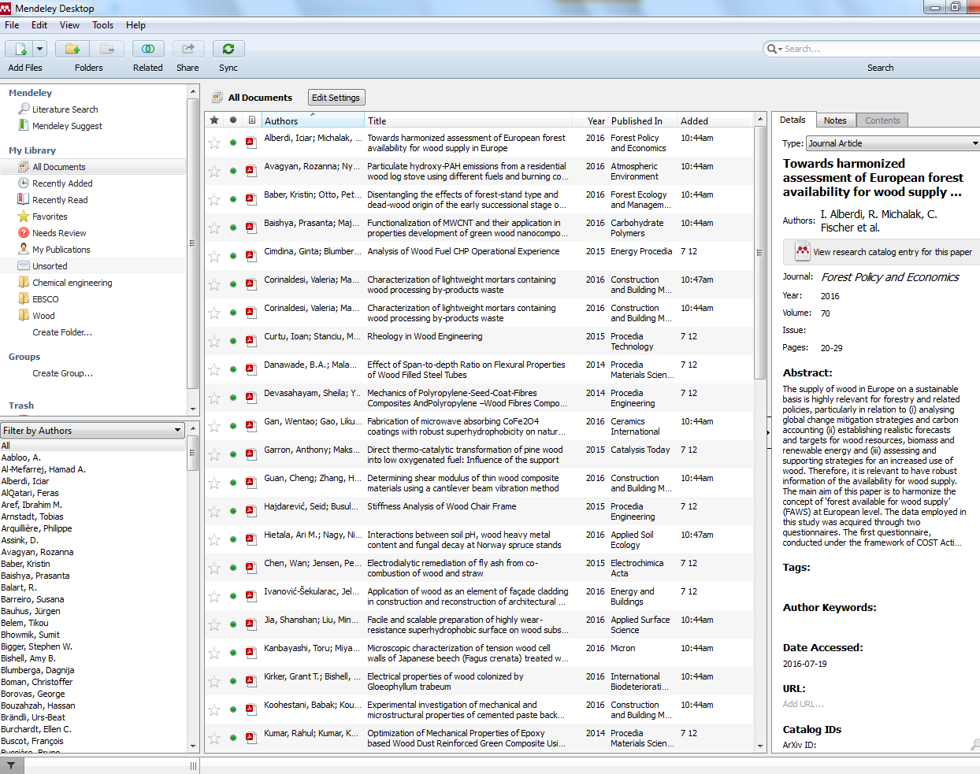
Ukázka aplikace po stažení
Po instalaci si již můžete otevřít staženou aplikaci Mendeley Desktop. Na hlavní straně uvidíte tři sloupce. V prvním naleznete odkazy a jednotlivé složky. V prostředním sloupci se pak zobrazují záznamy publikací jednotlivých složek. A poslední sloupec pak přináší podrobné údaje o té dané publikaci, včetně pdf, které je možné si zde otevřít, číst si jej, vepisovat si do něj své poznámky nebo si označovat potřebné informace.

Slide 20
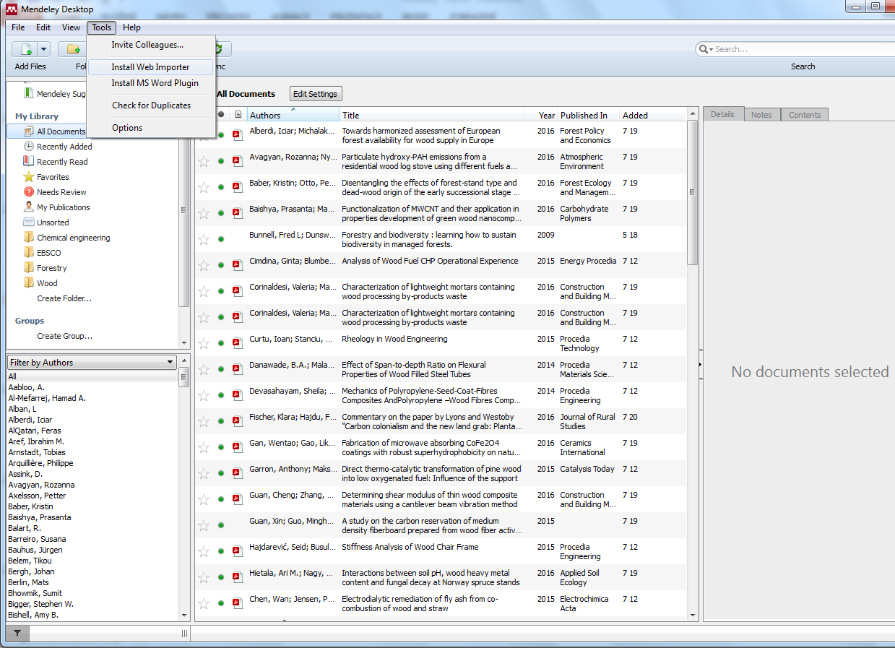
Instalace pluginu do prohlížeče
V aplikaci Mendeley Desktop si klikneme na „Tools“ a na „Install Web Importer.“

Slide 21
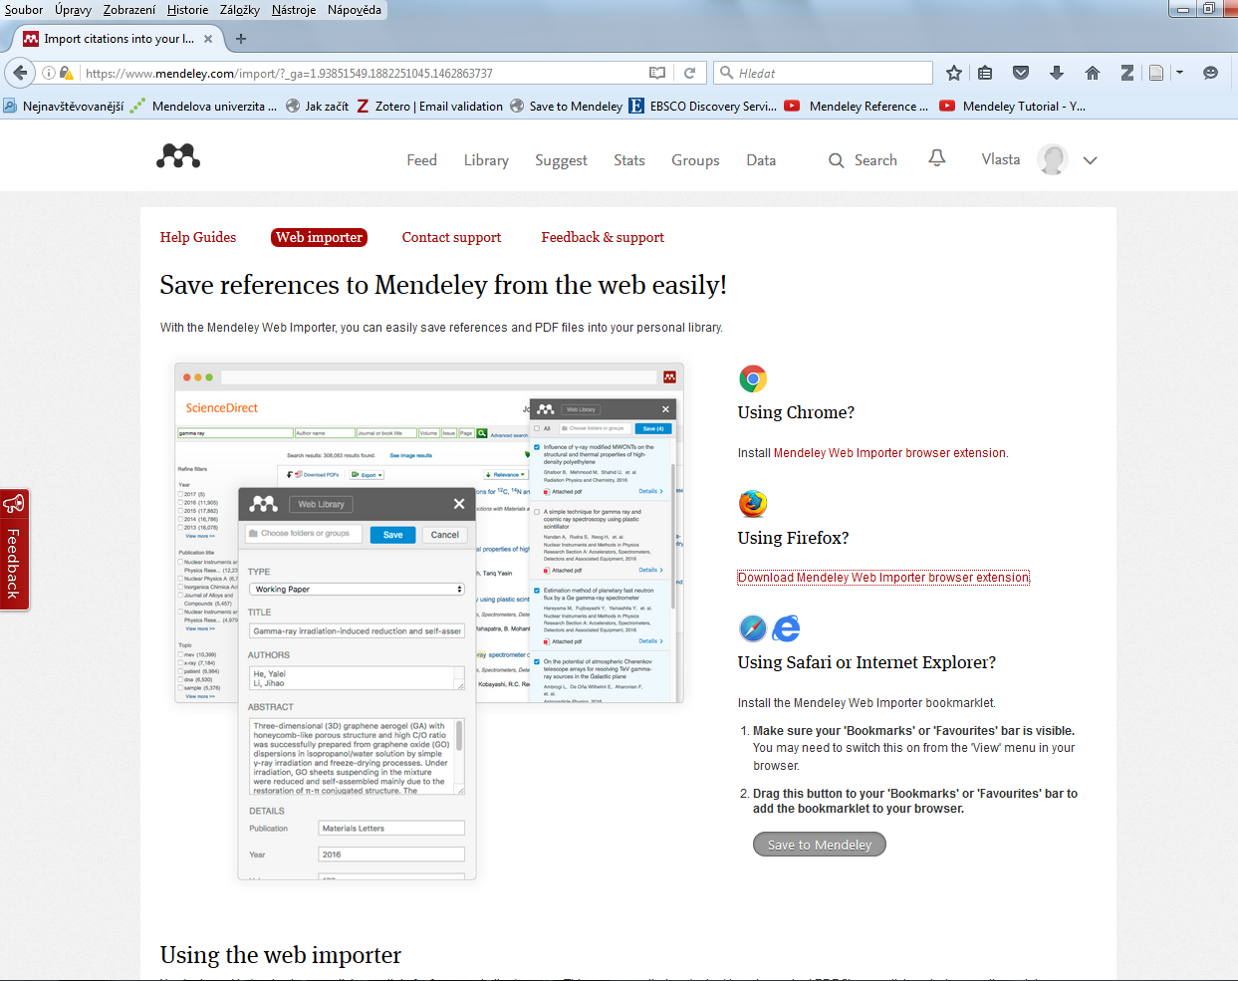
Instalace pluginu do prohlížeče
Buď si ikonku „Save to Mendeley“ přetáhneme myší do horní lišty. Když si potom budeme chtít stahovat záznamy publikací z elektronických databází, stačí v příslušné databázi kliknout v horní liště na „Save to Mendeley“ a záznamy se stáhnou.

Slide 22
Instalace pluginu do prohlížeče
Nebo další možností, jak si stáhnout plugin do prohlížeče, je vybrat si z následujících možností podle toho jaký používáte prohlížeč (Chrome, Firefox, Safari, Internet Explorer).
Používáte-li Firefox, stačí kliknout na „Download Mendeley Web Importer browser extension.“

Slide 23
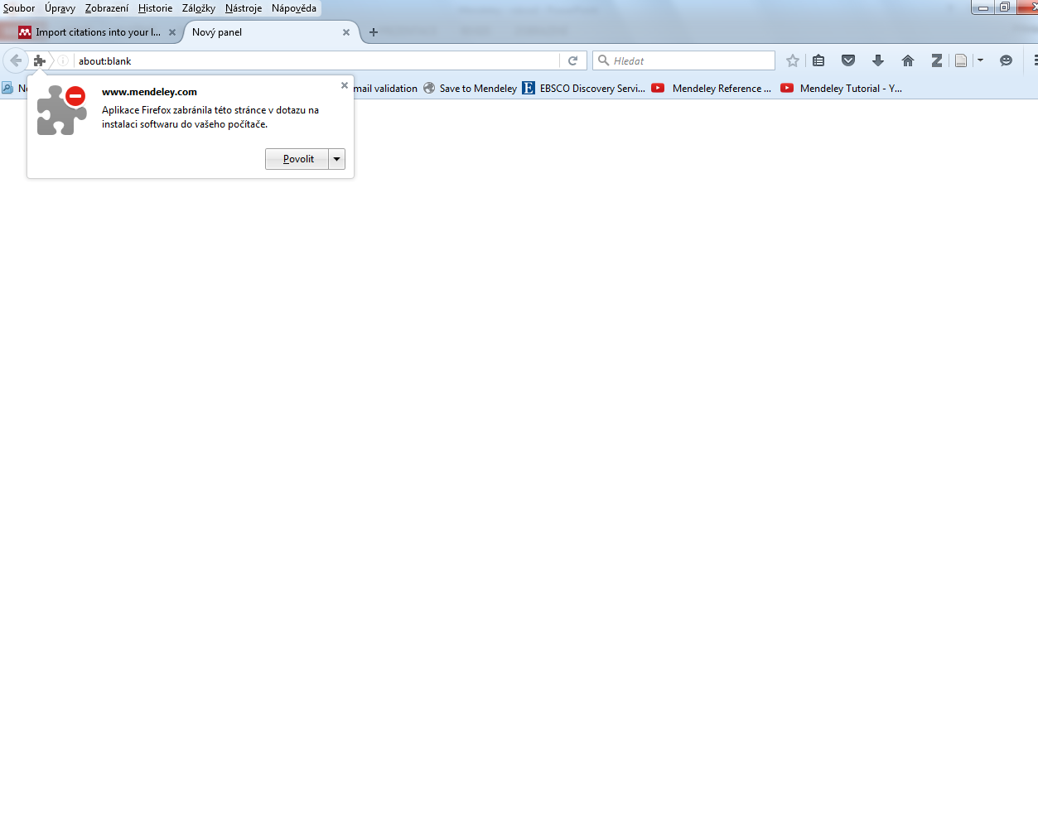
Instalace pluginu do prohlížeče
Klikneme na „Povolit.“

Slide 24
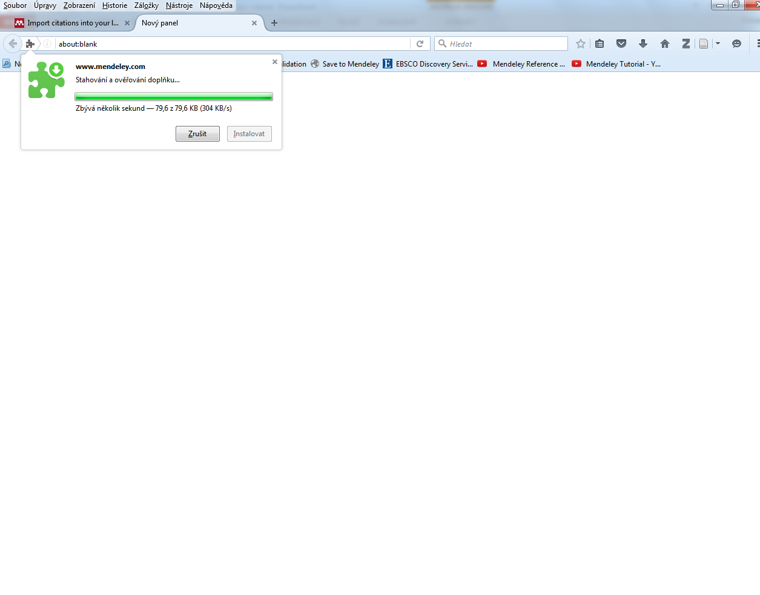
Instalace pluginu do prohlížeče
Probíhá stahování instalace.

Slide 25
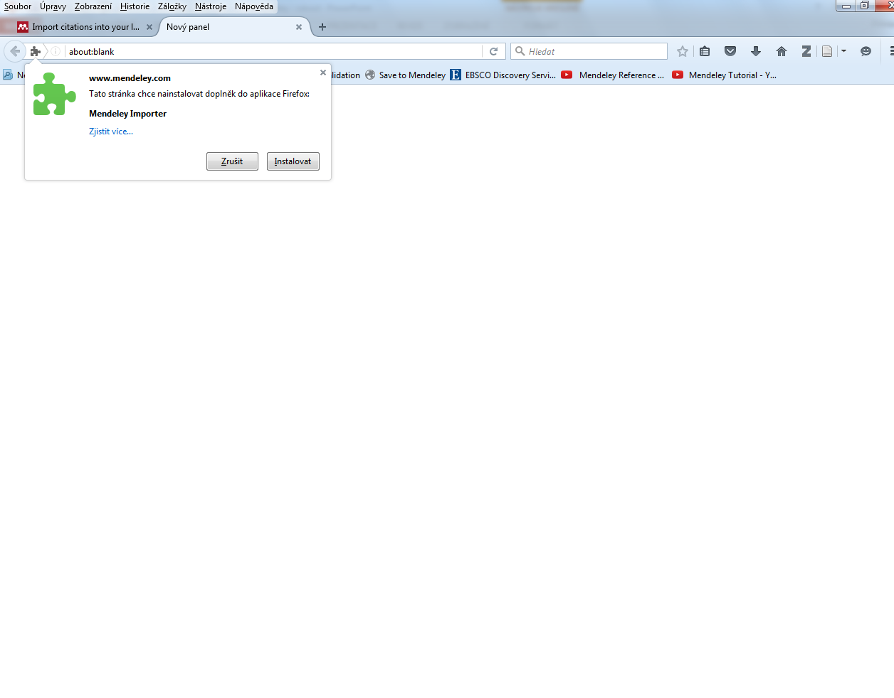
Instalace pluginu do prohlížeče
Klikneme na „Instalovat.“

Slide 26
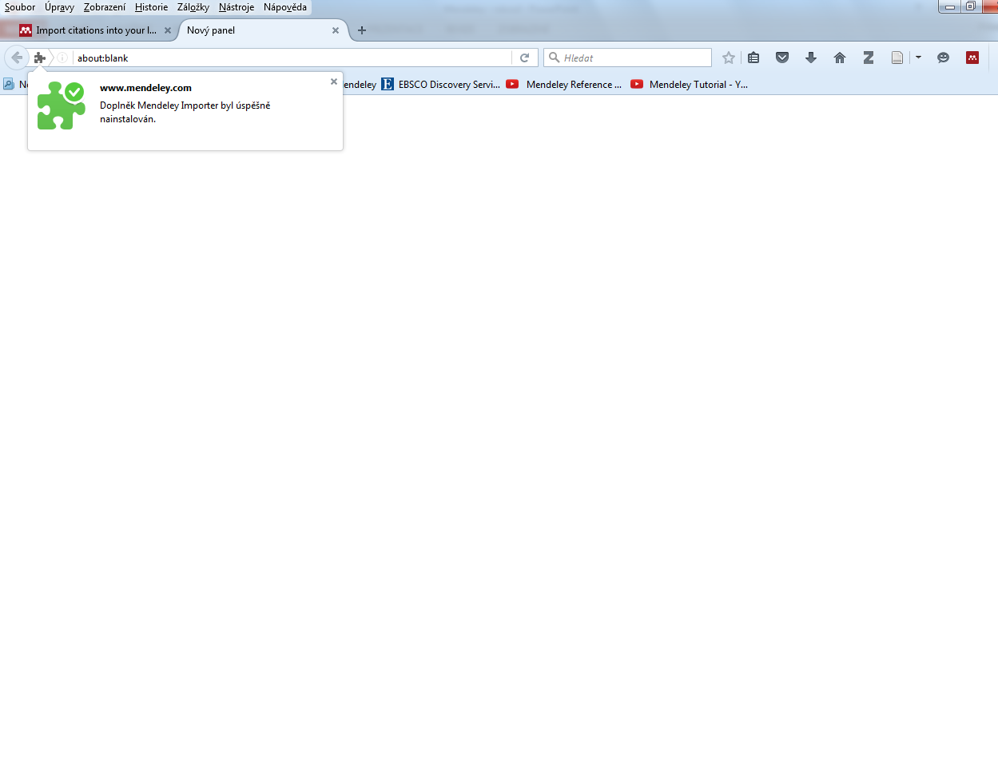
Instalace pluginu do prohlížeče
Po úspěšné instalaci se vpravo nahoře zobrazí nová ikona „Import to Mendeley,“ pomocí níž je možné také stahovat záznamy publikací z elektronických databází do Mendeley.

Slide 27
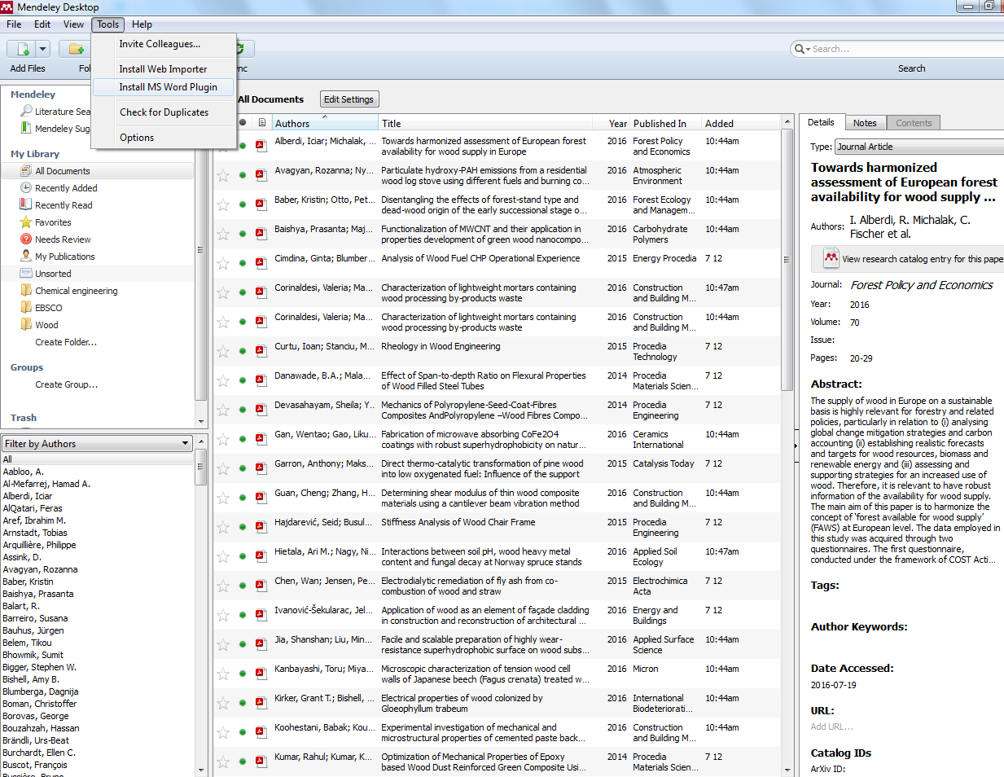
Instalace pluginu do Wordu
Instalaci pluginu do MS Wordu provedeme kliknutím na „Install MS Word Plugin“ v aplikaci Mendeley Desktop.

Slide 28
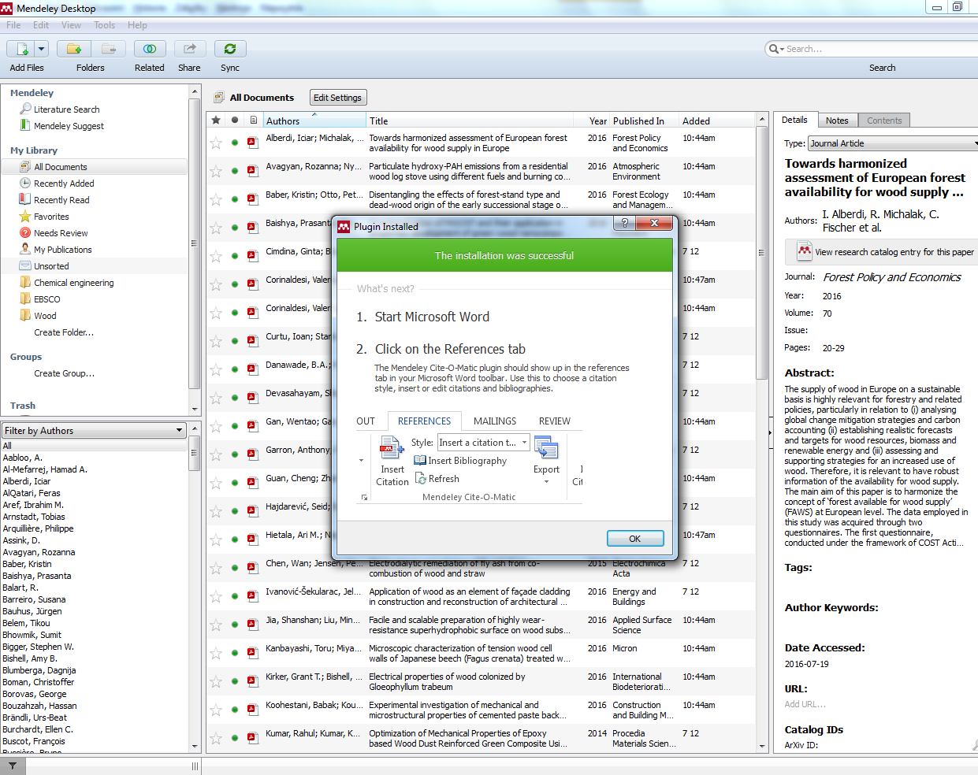
Instalace pluginu do Wordu
Klikneme na „OK.“

Slide 29
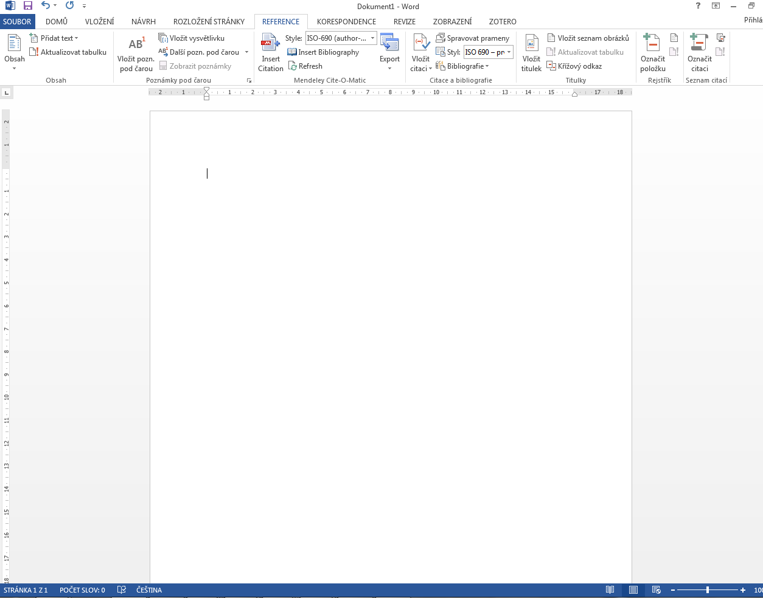
Instalace pluginu do Wordu
V MS Wordu se na panelu Reference po instalaci pluginu zobrazí nový oddíl Mendeley.
V dalších slidech si ukážeme, jak se ikonky používají pro vkládání citací do textu. Nejprve si však předvedeme, jak si vložit záznamy publikací, z nichž ve své práci čerpáme, do aplikace Mendeley Desktop.

Slide 30
Stahování záznamů do MENDELEY
Způsobů, jak si stáhnout záznamy publikací
do MENDELEY, je několik:
  přímo z elektronických databází
      přes „Save to Mendeley“
      přes nainstalovaný doplněk Mendeley
  přetažením pomocí Drag & Drop
  importem ve formátu RIS, z jiných citačních manažerů
  ručním vkládáním

Slide 31
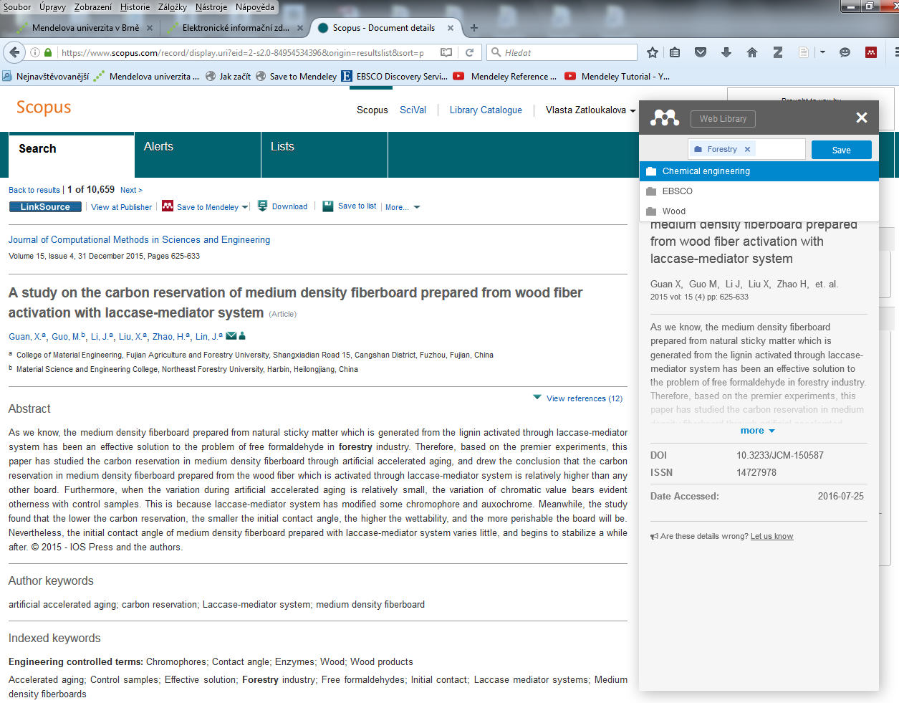
Stahování záznamů do MENDELEY
Záznamy publikací můžeme vložit např. přímým exportem z databází – Scopus, ScienceDirect, Web of Science. Pro stahování záznamů z databází do MENDELEY musí být uživatel přihlášený na MENDELEY!
Např. v databází Scopus si vyhledáme článek, který můžeme do Mendeley vložit kliknutím na „Save to Mendeley.“ Vpravo se zobrazí tabulka, ve které si navolíme název složky, do které si chceme článek vložit a klikneme na „Save.“

Slide 32
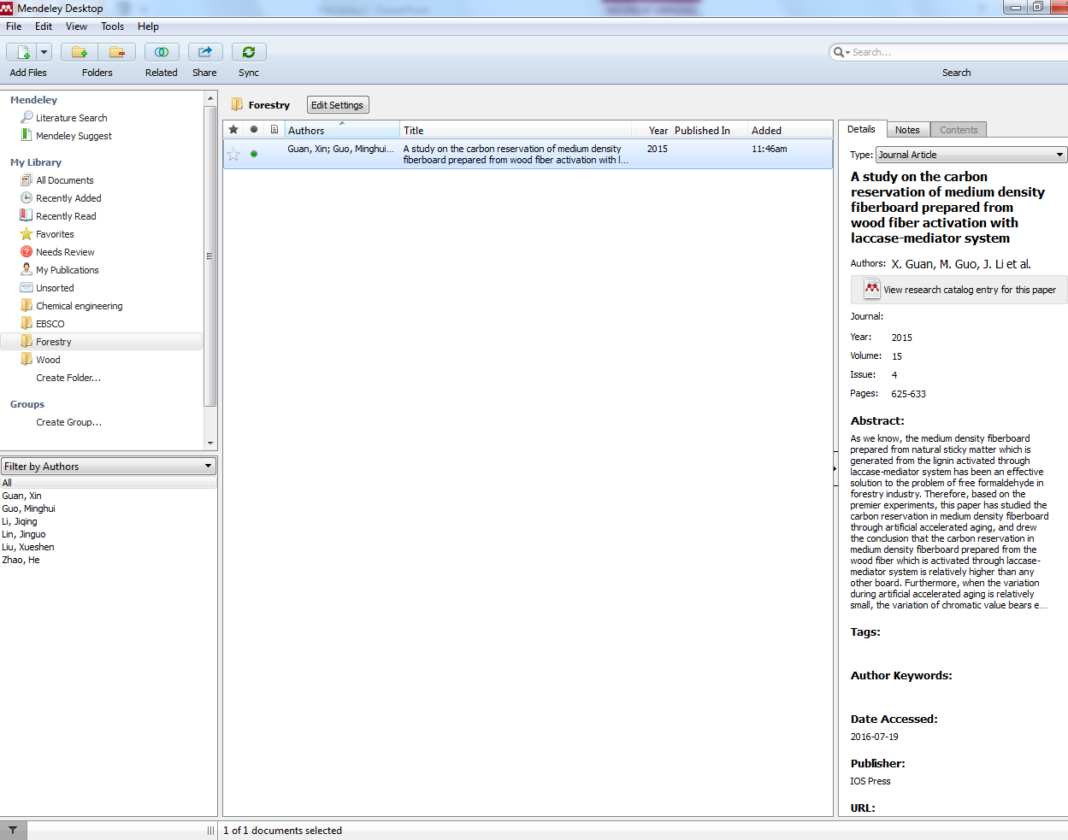
Stahování záznamů do MENDELEY
Nejprve klikneme na synchronizaci, aby se provedla aktualizace. Když klikneme na složku Forestry, tak záznam článku je již zde uložen.

Slide 33
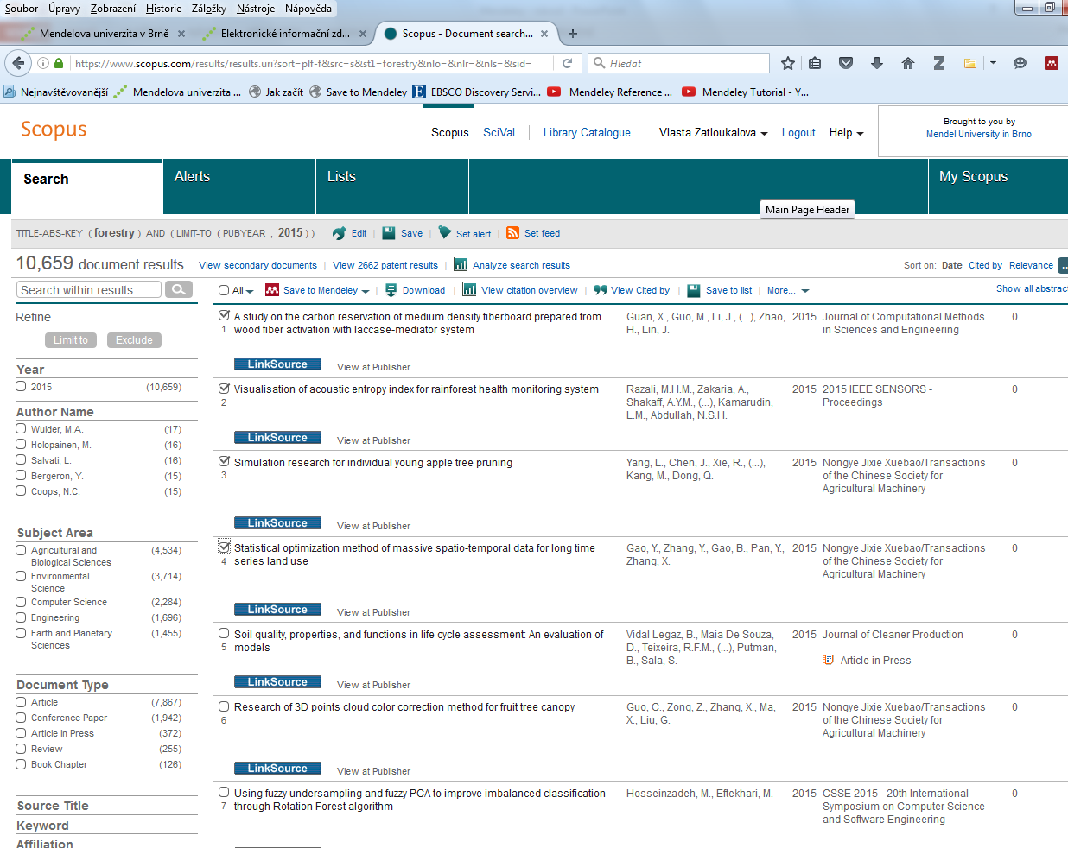
Stahování záznamů do MENDELEY
Nebo je možné si zatrhnout více článků, kliknout na „Save to Mendeley“ a články si vložíme do MENDELEY stejným způsobem jako u předchozího kroku.

Slide 34
Stahování záznamů do MENDELEY
Další možnost je, přetáhnout si ikonu „Save to Mendeley“ na lištu. A potom si můžeme vkládat publikace přes tuto ikonu na liště odkudkoliv.

Slide 35
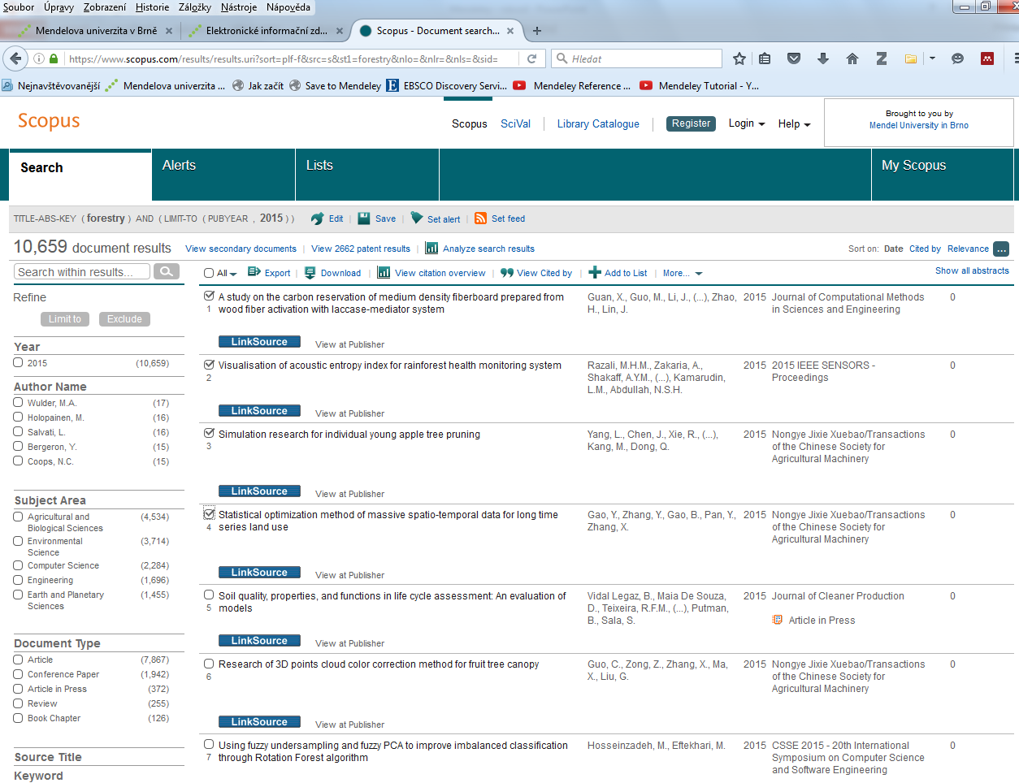
Stahování záznamů do MENDELEY
Dále můžeme zatrhnuté články importovat do Mendeley pomocí doplňku Mendeley vpravo nahoře, který jsme si předtím nainstalovali.

Slide 36
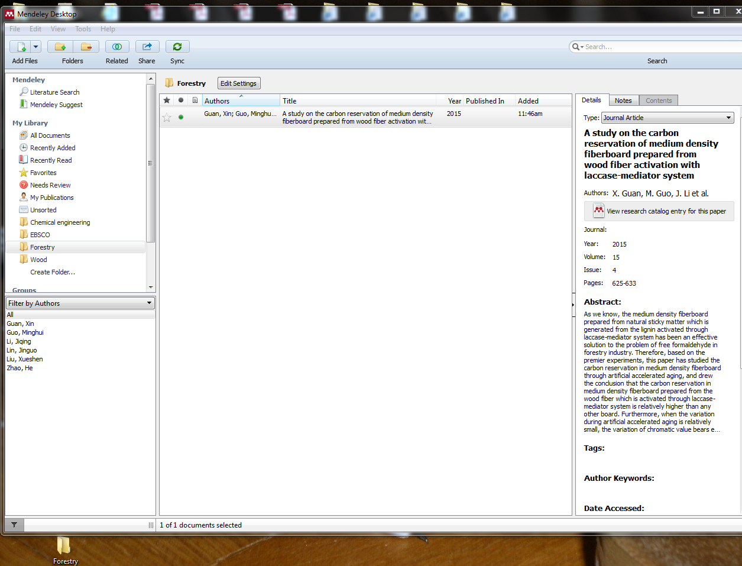
Stahování záznamů do MENDELEY
Další možností je pomocí Drag & Drop přetáhnout soubor nebo složku do MENDELEY např. z plochy počítače nebo odjinud, kde máte soubor nebo složku uloženou.

Slide 37
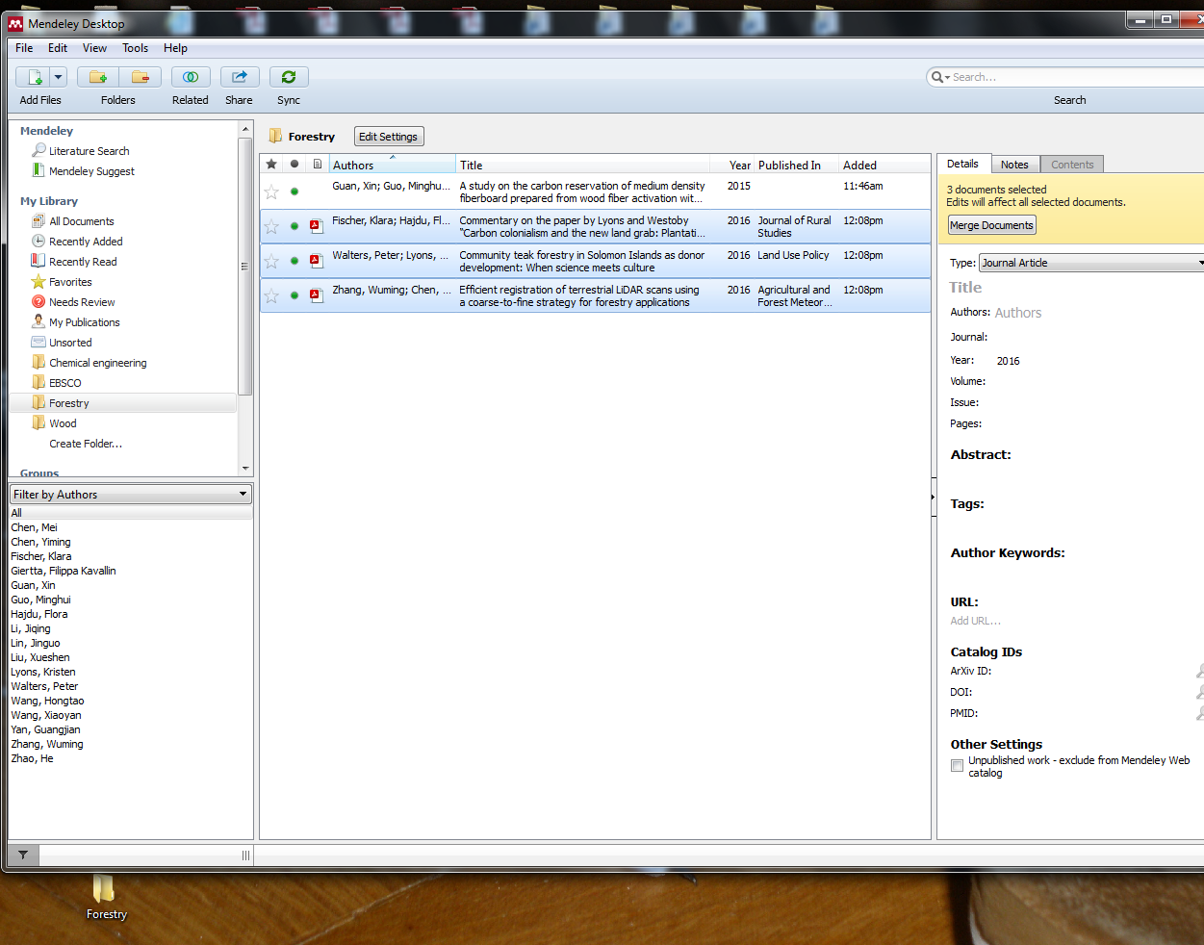
Stahování záznamů do MENDELEY
Záznamy článků přetažené pomocí Drag & Drop ze složky z plochy počítače.

Slide 38
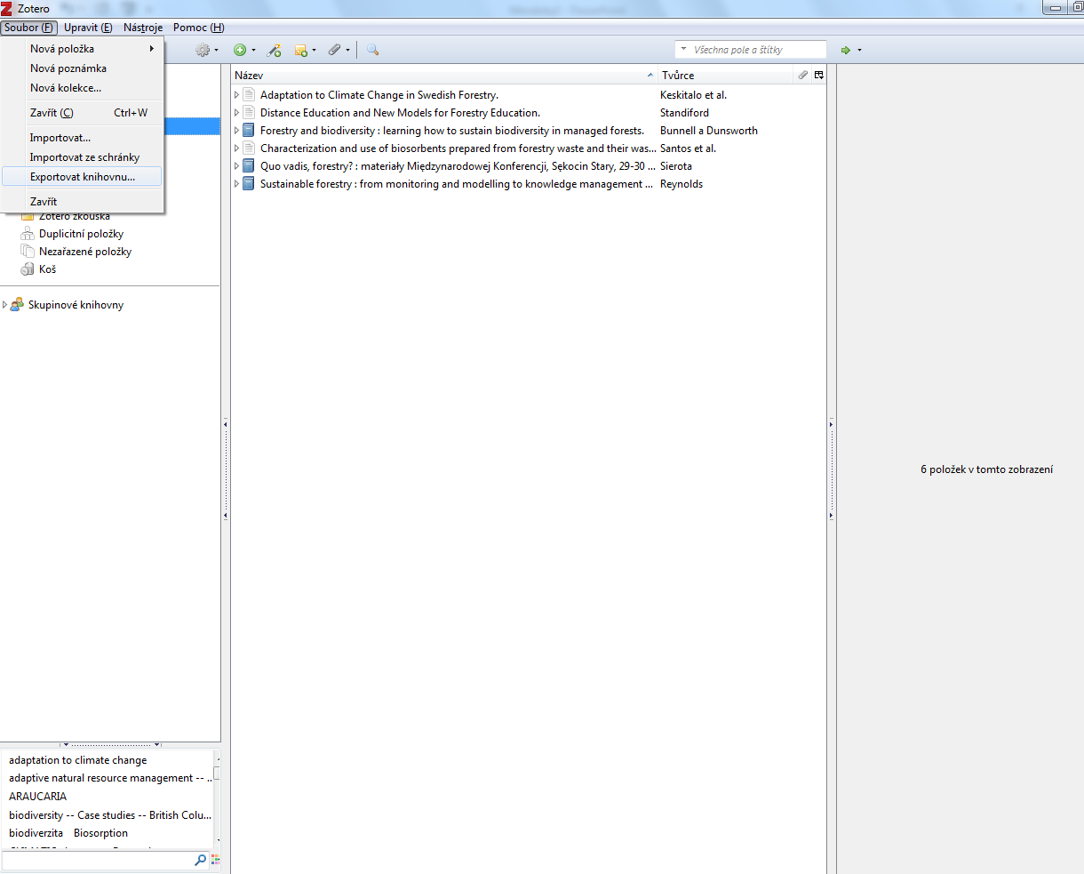
Stahování záznamů do MENDELEY
Další možností vkládání záznamů do MENDELEY je importováním např. z jiného citačního manažeru.
Např. užíváme-li Zotero, klikneme na „Exportovat knihovnu.“

Slide 39
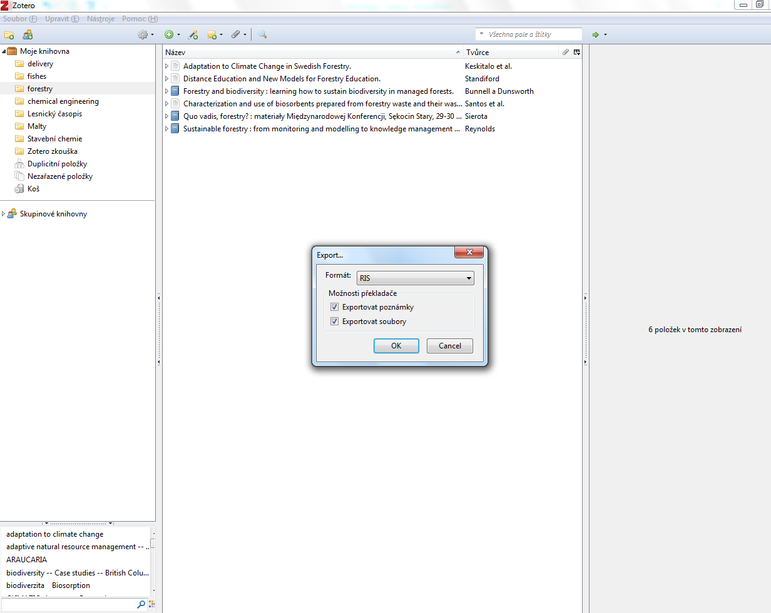
Stahování záznamů do MENDELEY
Zvolíme formát RIS a klikneme na „OK.“

Slide 40
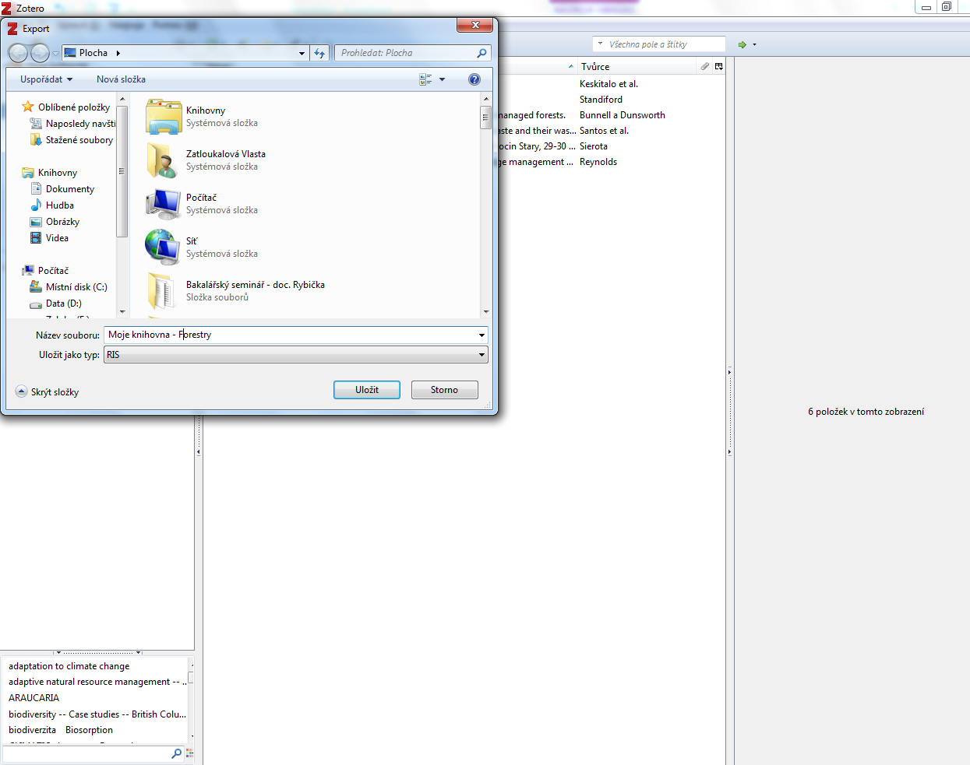
Stahování záznamů do MENDELEY
Klikneme na „Uložit.“

Slide 41
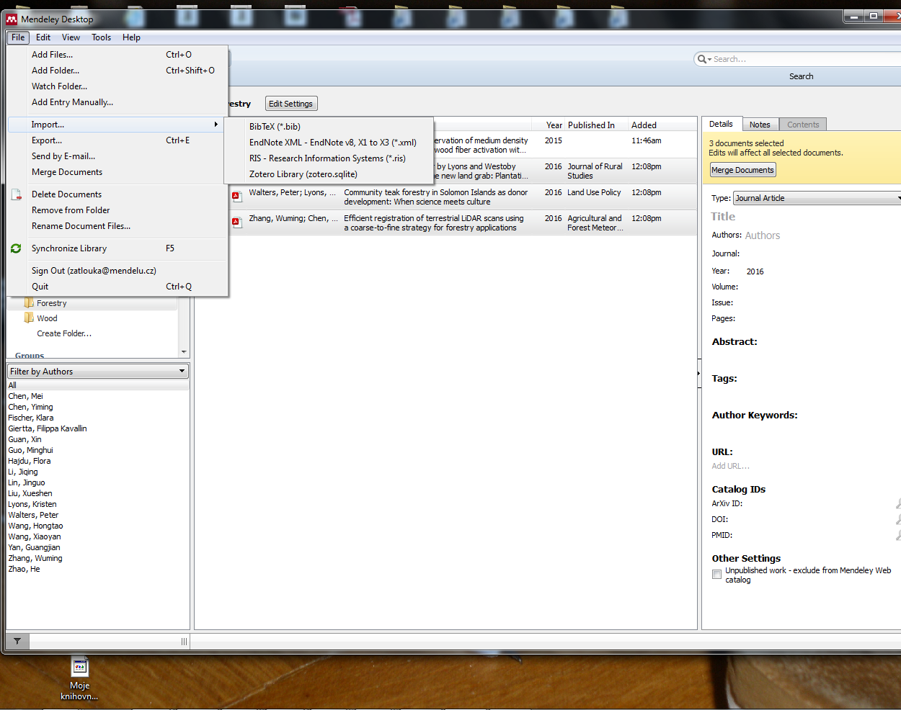
Stahování záznamů do MENDELEY
Pro vložení publikací do MENDELEY klikneme na „RIS.“

Slide 42
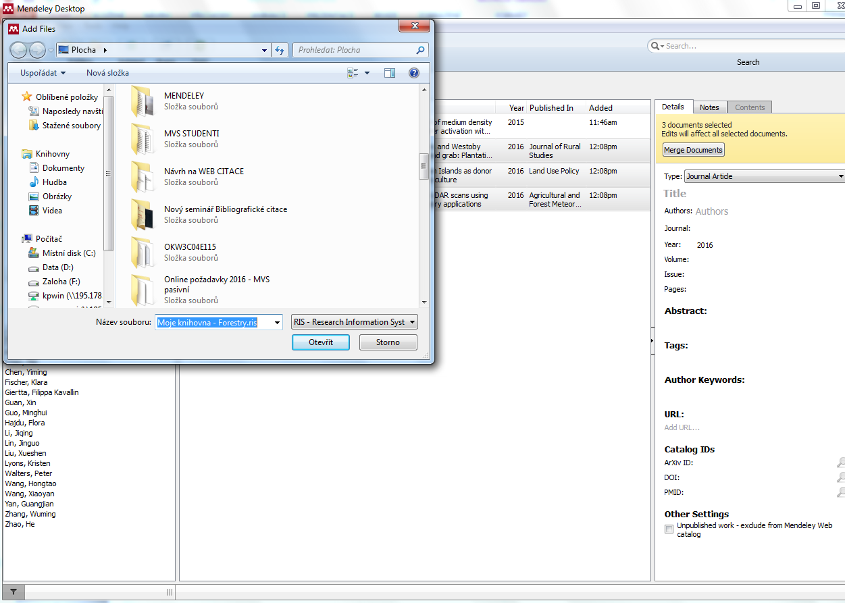
Stahování záznamů do MENDELEY
Zvolíme si název exportované knihovny.

Slide 43
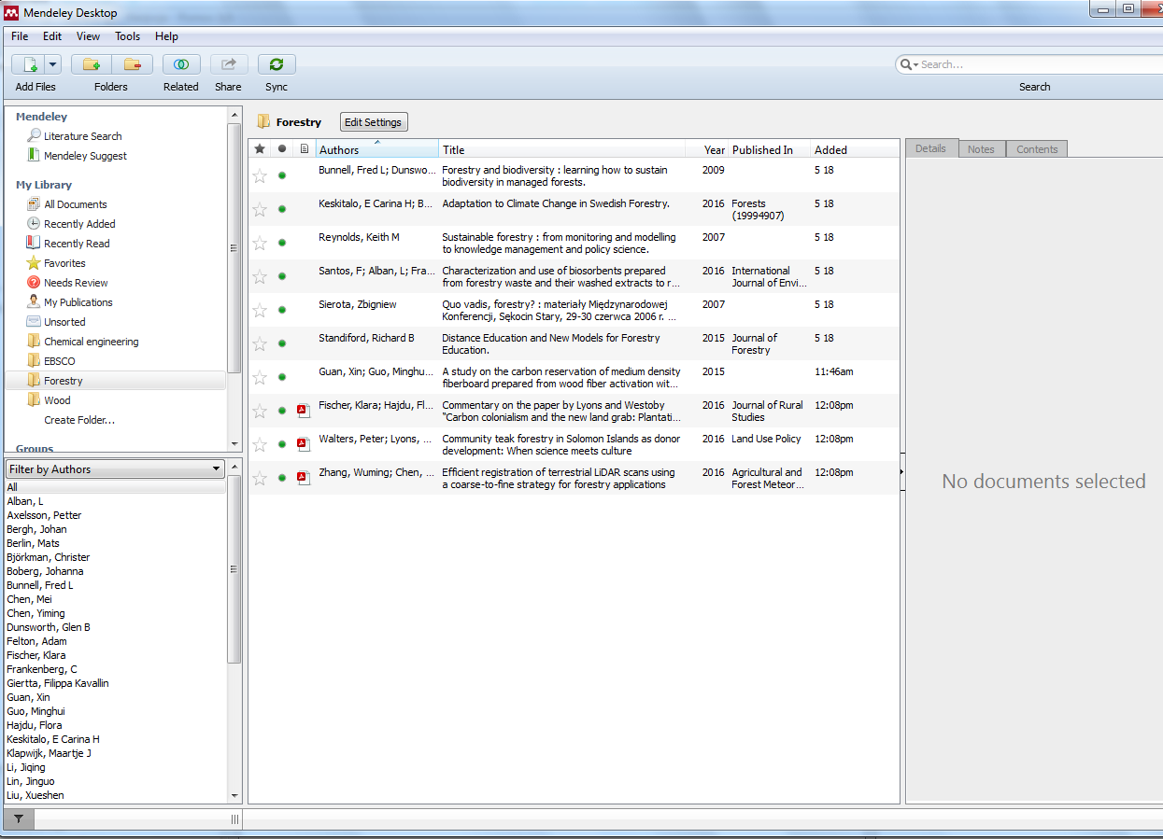
Stahování záznamů do MENDELEY
Importované záznamy ze ZOTERA.

Slide 44
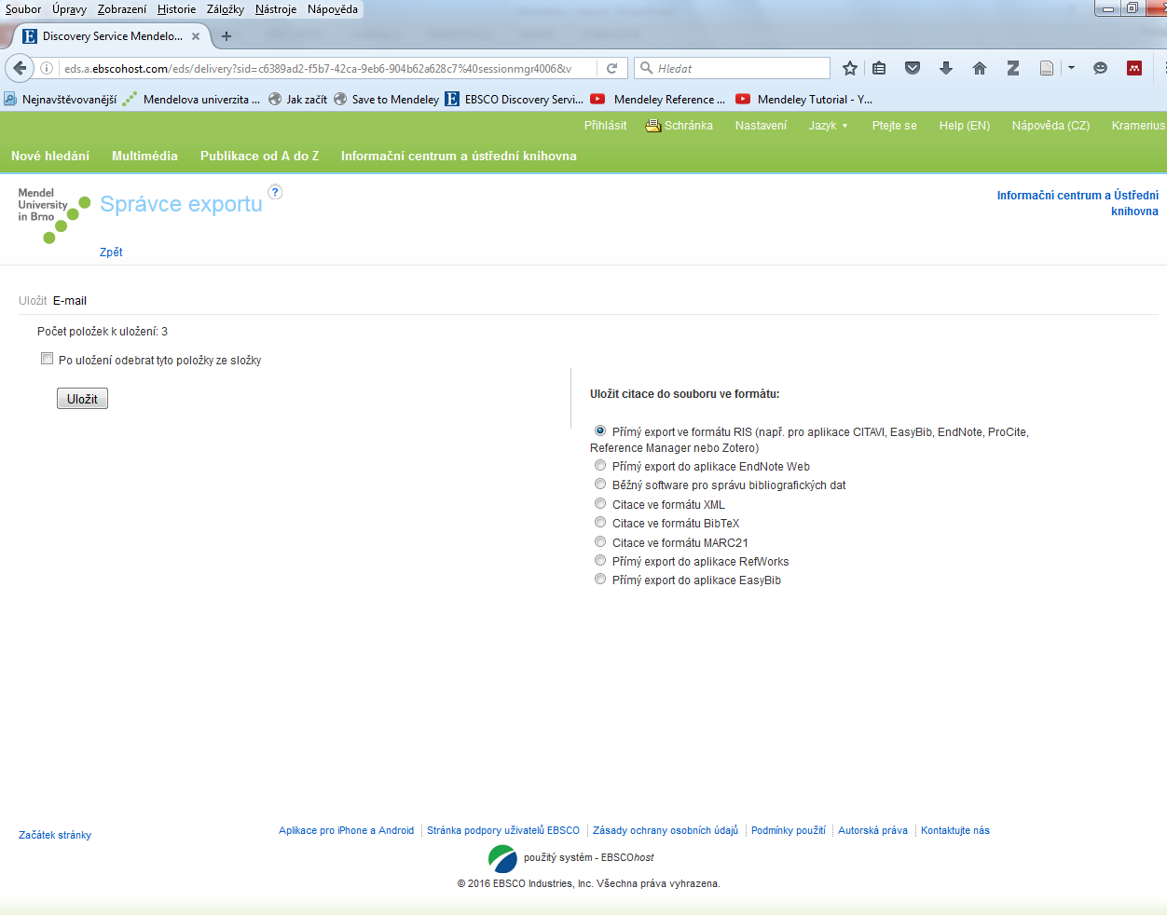
Stahování záznamů do MENDELEY
Exportovat ve formátu RIS do MENDELEY je možné i z databází.

Slide 45
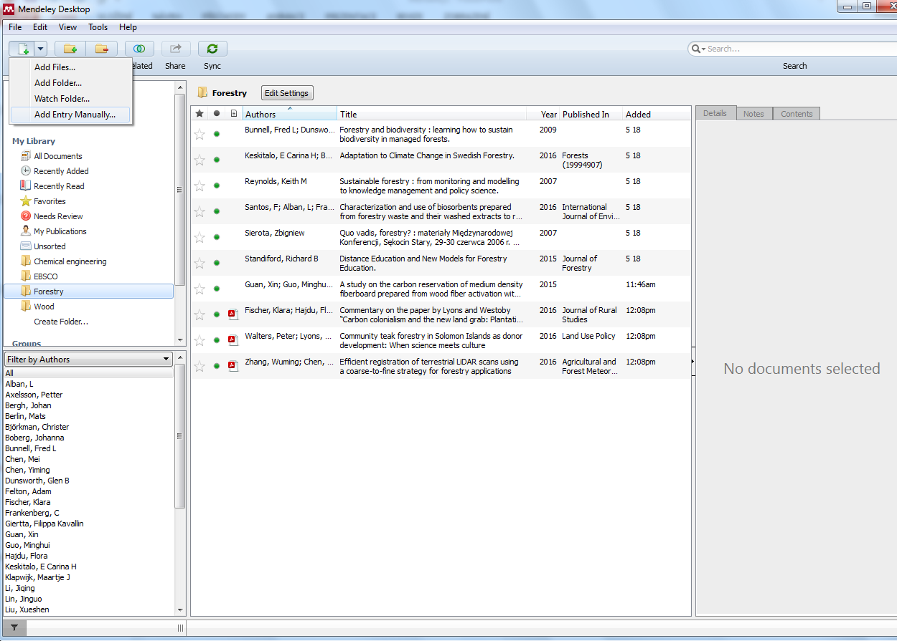
Stahování záznamů do MENDELEY
Vkládat záznamy do MENDELEY je možné i ručně.

Slide 46
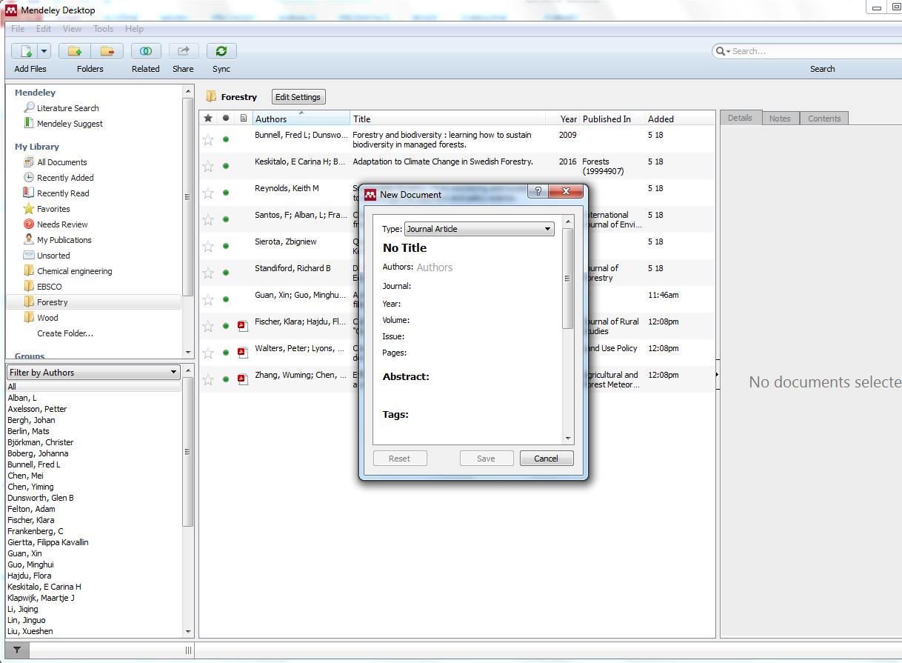
Stahování záznamů do MENDELEY
Zvolíme si typ publikace, např. článek z časopisu, a vyplníme ručně údaje jako autor, název článku, název časopisu, rok publikování, ročník, číslo, atd.
Po vyplnění klikneme na „Save.“

Slide 47
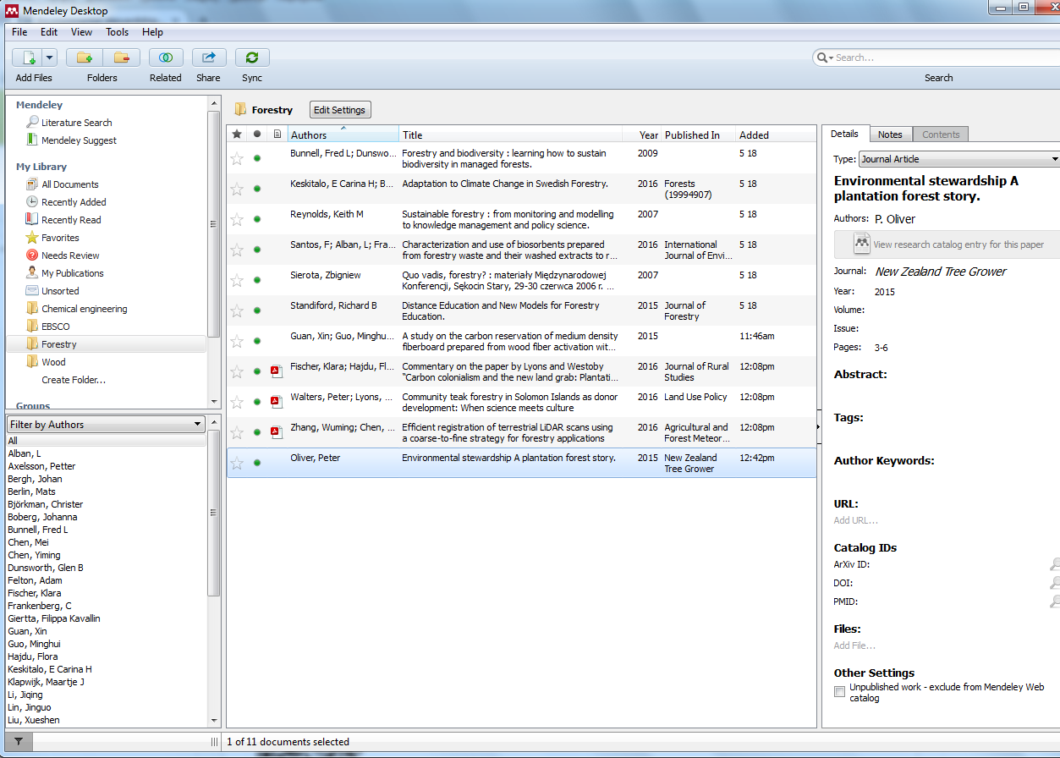
Stahování záznamů do MENDELEY
Ručně vložený nový záznam.

Slide 48
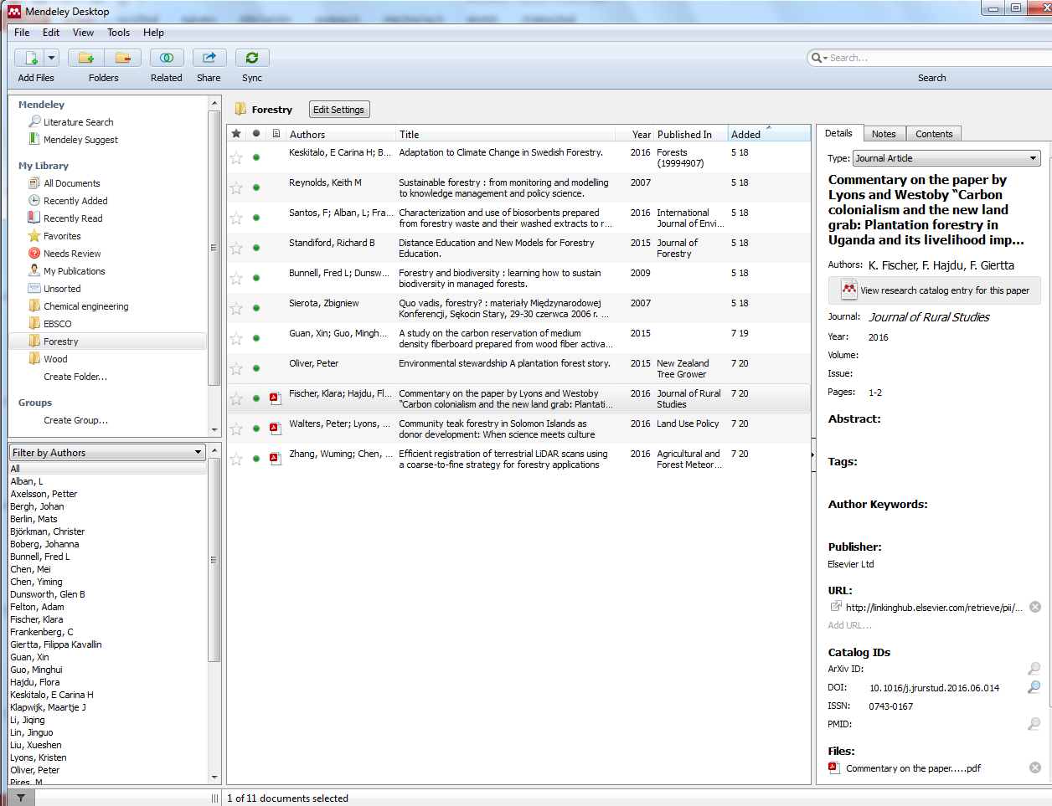
Práce s plnými texty
Se staženými/vloženými plnými texty publikací je možné v aplikaci Mendeley dále pracovat.
Otevřeme si plný text vybrané publikace.

Slide 49
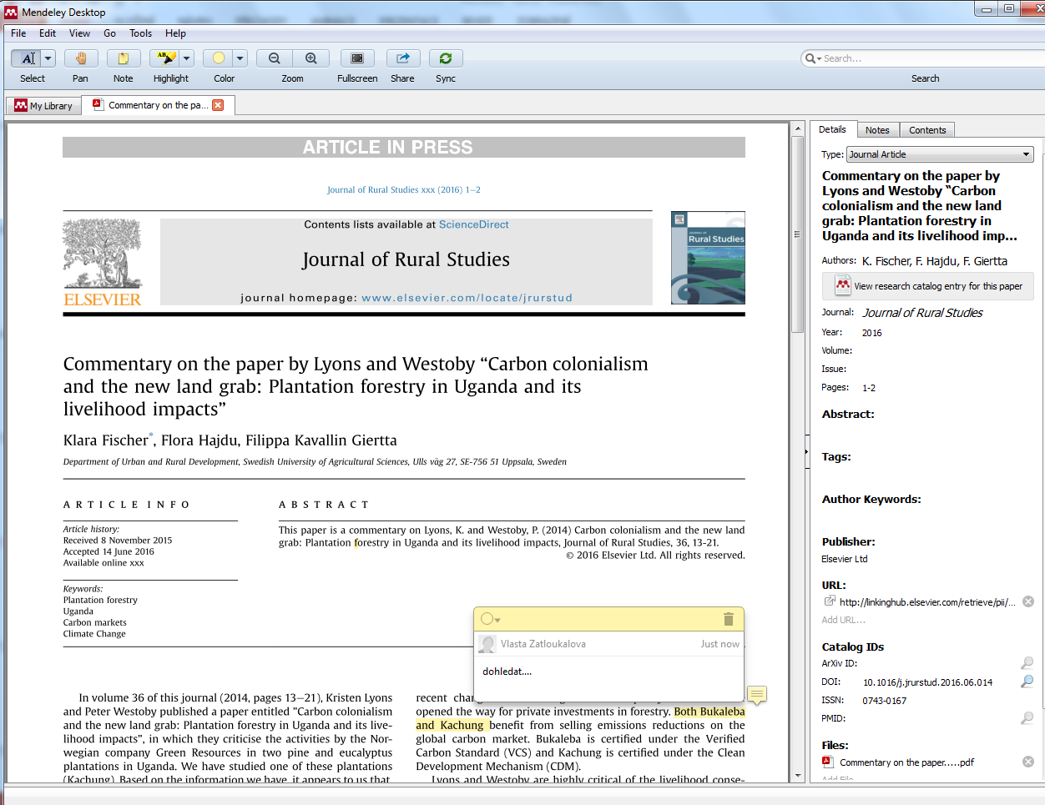
Práce s plnými texty
Do textu pdf je možné například vkládat poznámky.

Slide 50
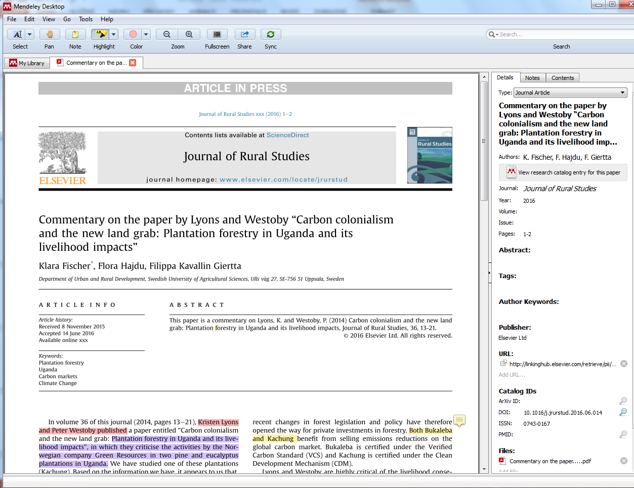
Práce s plnými texty
V textu si lze i označovat potřebné údaje různými barvami.

Slide 51
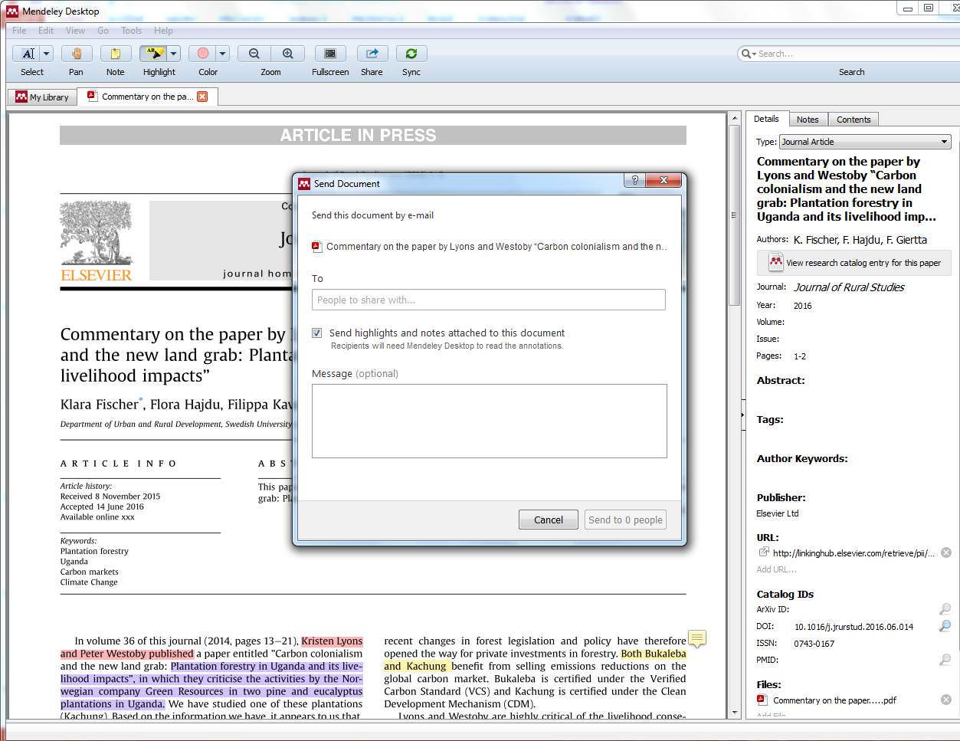
Práce s plnými texty
Plný text s poznámkami je možné sdílet i s dalšími uživateli.

Slide 52
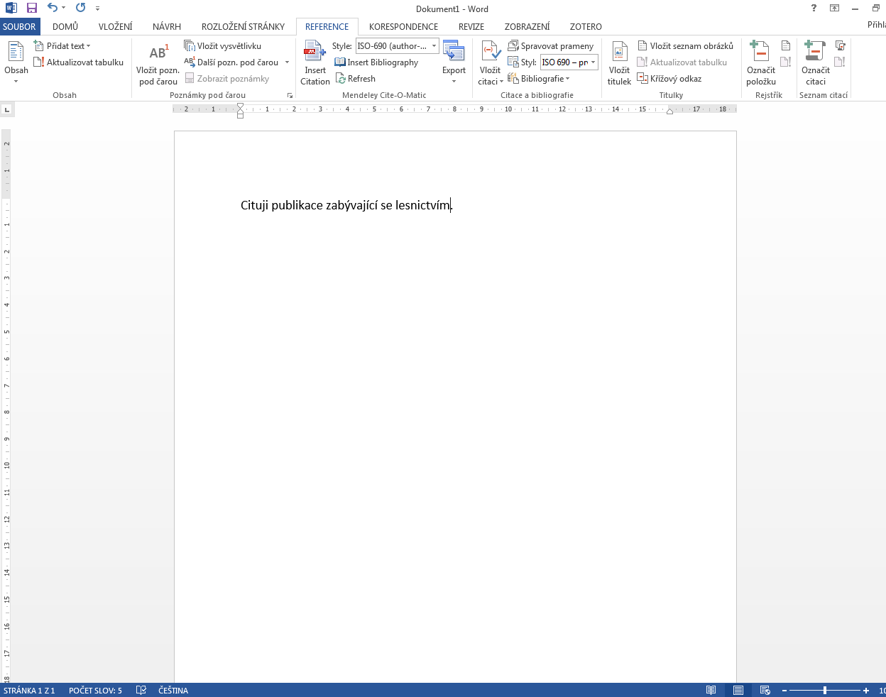
Vložení citací v MS Word
Poté, co máme nainstalovaný plugin do MS Wordu a stažené záznamy do Mendeley, se můžeme pustit do vkládání citací (odkazů na použitou literaturu) v textu naší práce.
Před tím, než vložíme citaci do textu, umístíme kurzor na místo, v němž se má citace zobrazit. Poté v panelu Reference klikneme na ikonu pro vložení citace „Insert Citation.“

Slide 53
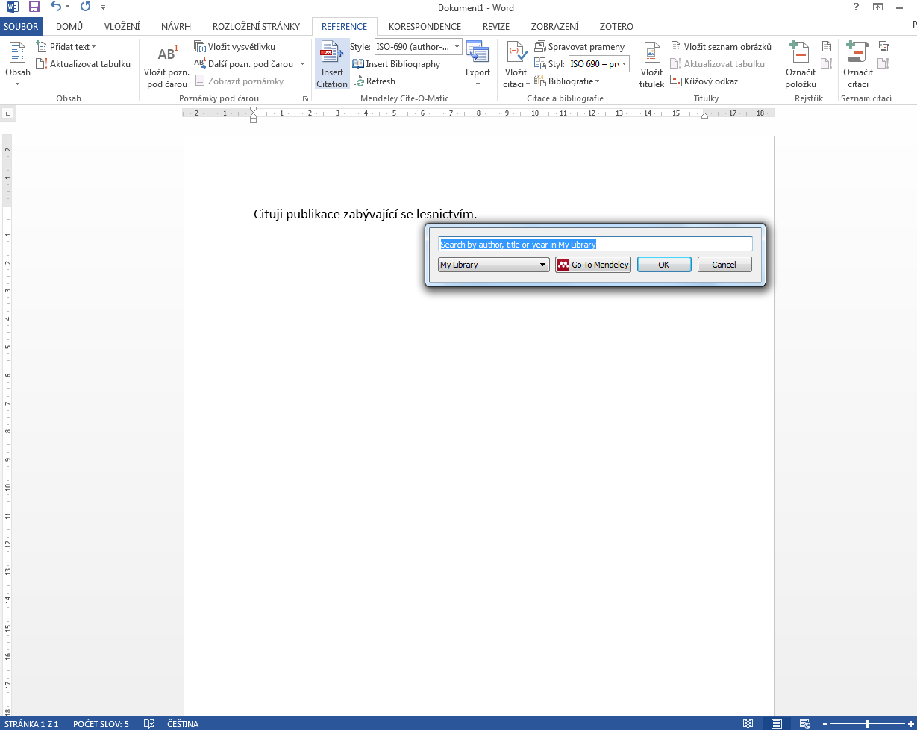
Vložení citací v MS Word
Objeví se tabulka, ve které můžeme požadovanou publikaci, na níž chceme odkázat, a kterou máme uloženou v Mendeley, hledat podle jmena autora, názvu publikace nebo roku publikování.

Slide 54
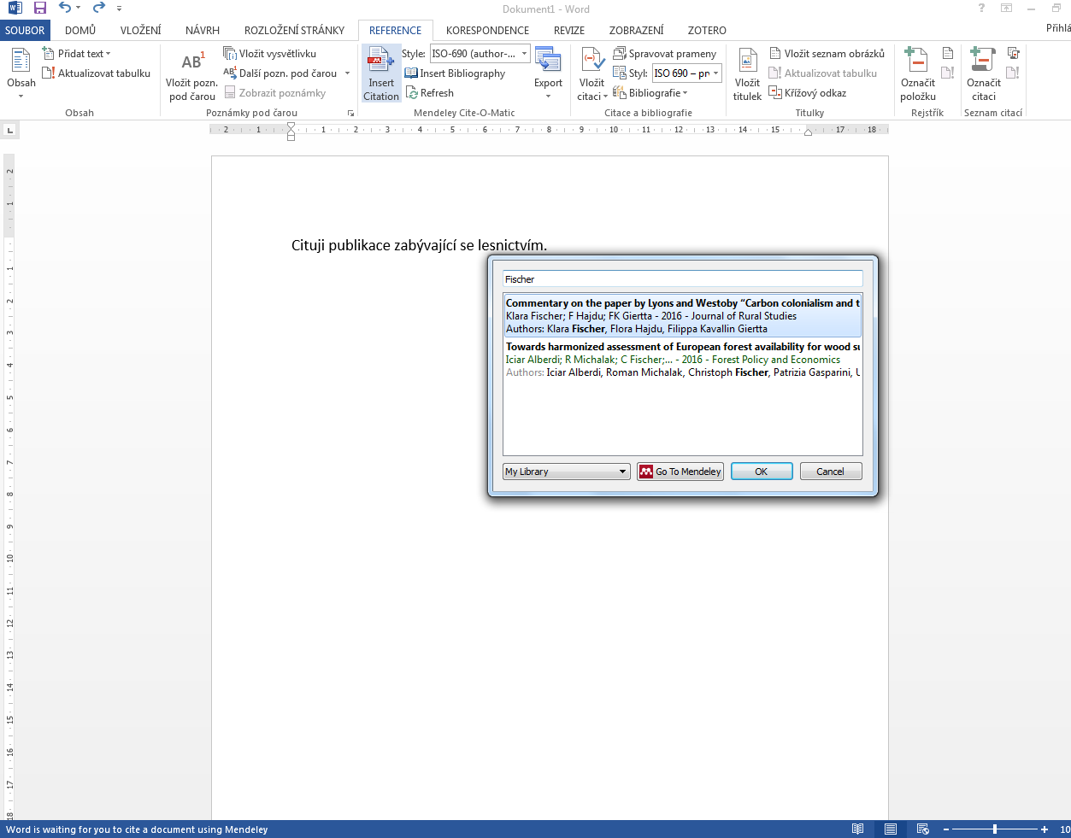
Vložení citací v MS Word
Začneme psát např. příjmení autora. Podle našeho zadání se začnou nabízet možné související publikace uložené v Mendeley. Kliknutím na OK zvolíme požadovanou publikaci.

Slide 55
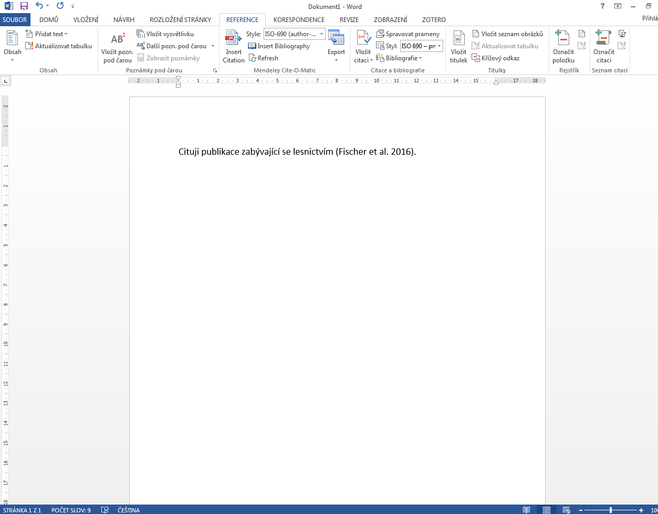
Vložení citací v MS Word
Po potvrzení OK se do textu v místě, kde jsme měli umístěný kurzor, vloží citace (odkaz na publikaci) podle normy ISO 690 (author-date).
V následujícím slidu si ukážeme, jak odkázat na více publikací najednou.

Slide 56
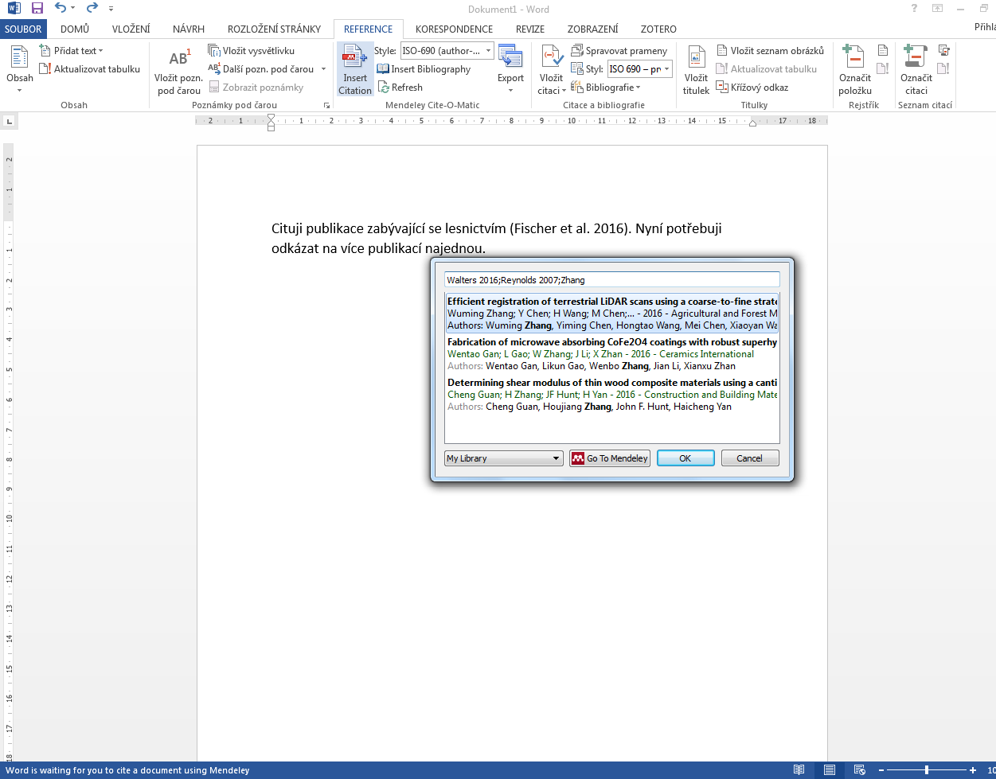
Vložení citací v MS Word
Necháme kurzor, kde chceme, aby se vložily citace a klikneme na panelu Reference na „Insert Citation.“ Objeví se tabulka. Budeme vyhledávat např. podle příjmení autorů. Zadáním příjmení autorů zvolíme ty publikace, na které chceme odkázat najednou. Po skončení výběru klikneme na OK.

Slide 57
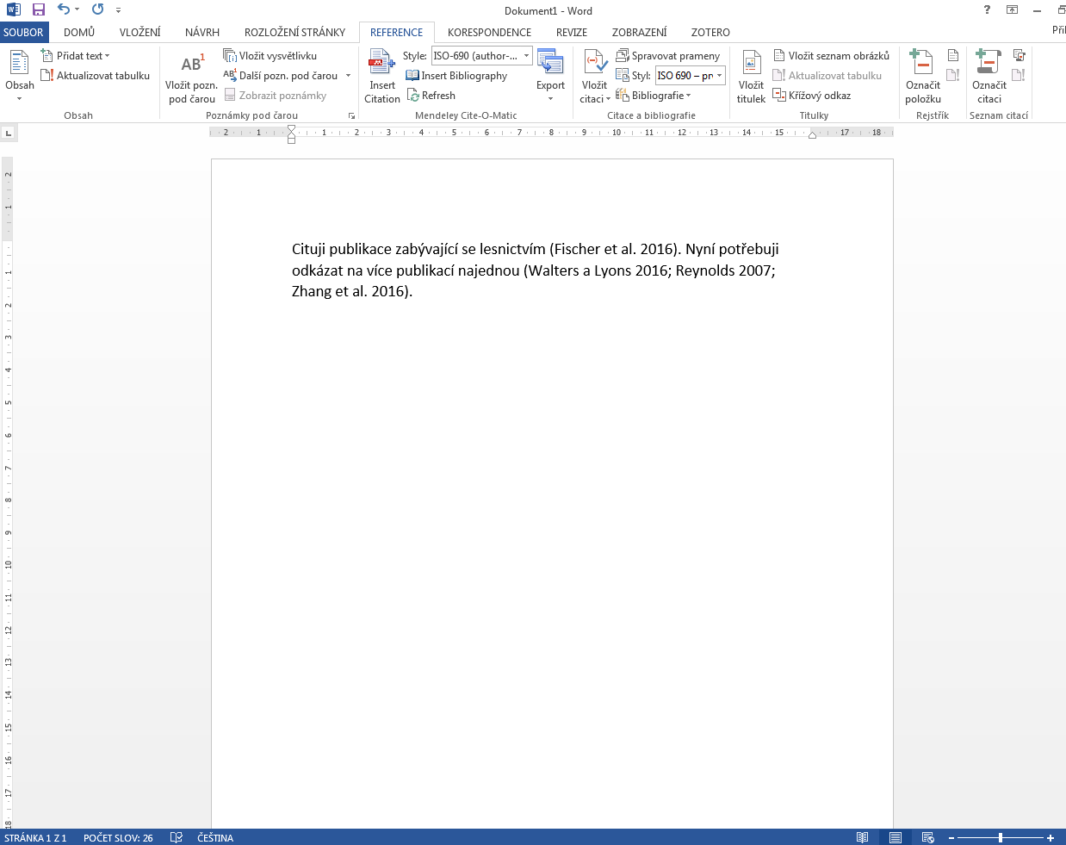
Vložení citací v MS Word
Vložily se citace publikací, na které jsme odkázali najednou podle normy ISO 690 (author–date).
Nyní si vložíme pod text soupis literatury. Nejprve zařádkujeme (Enter) tak, abychom se dostali na začátek nového řádku a klikneme na ikonku „Insert Bibliography.“

Slide 58
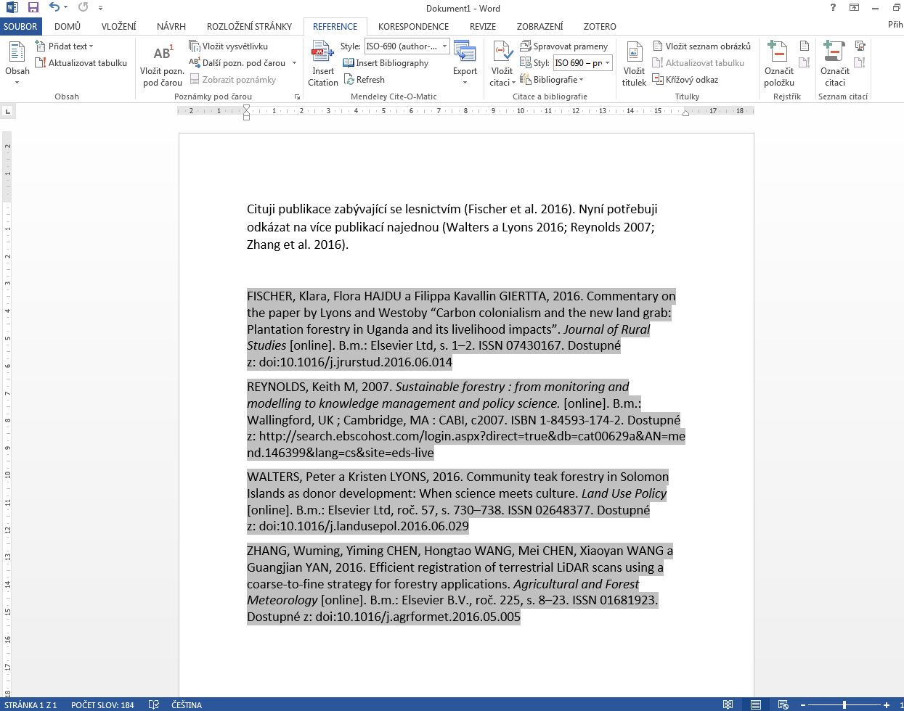
Vložení citací v MS Word
Vložený soupis literatury je naformátovaný podle citačního stylu ISO 690 (author-date).

Slide 59
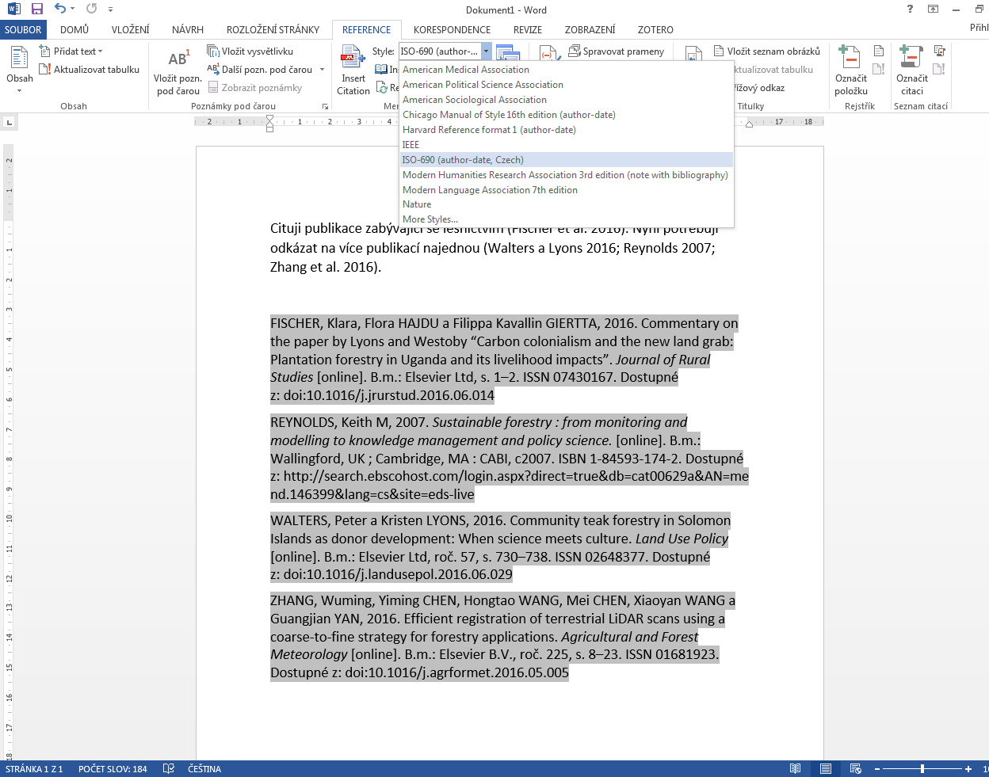
Vložení citací v MS Word
Pokud bychom potřebovali citace i výsledný soupis literatury přeformátovat do jiného citačního stylu, klikneme myší do soupisu literatury.
Soupis literatury se zvýrazní. V panelu Reference klikneme na „Style,“ kde si ve výběru můžeme zvolit jiný citační styl.

Slide 60

Vložení citací v MS Word
Pokud by nám výběr citačních stylů nestačil, můžeme kliknout na „More Styles.“

Slide 61

Vložení citací v MS Word
V otevřené tabulce si vybereme vyhovující styl, např. Vancouver, a klikneme na „Use this Style.“

Slide 62

Vložení citací v MS Word
Případně si můžeme hledaný citační styl doinstalovat přes „Get More Styles.“

Slide 63

Vložení citací v MS Word
Nebo je možnost si citační styl nastavit i na samotném začátku práce s publikacemi ještě před vkládáním citací do textu, a to kliknutím na „View“ a na „Citation Style“ a vybereme si požadovaný styl.

Slide 64

Vložení citací v MS Word
Pokud jsme si zvolili citační styl Vencouver, citace i soupis literatury se přeformátovaly do tohoto citačního stylu.

Slide 65
Vložení citací v MS Word
Zůstaneme u varianty citací a soupisu literatury naformátovaném podle ISO 690 (author-date).
Může se stát, že se v soupisu literatury objeví chyby nebo naopak některé údaje chybí. V našem případě chybí znaménka u ISSN, u druhého záznamu knihy zase doi.

Slide 66

Vložení citací v MS Word
Opravy se neprovádí v MS Wordu, ale přímo v aplikaci Mendeley. Soupis literatury pak zaktualizujeme.
U uvedeného záznamu publikací doplníme pomlčku u ISSN. Stejně tak i u záznamů publikací uvedených v seznamu literatury jako třetí a čtvrtá.

Slide 67

Vložení citací v MS Word
U uvedeného záznamu publikace doplníme doi (identifikátor elektronické knihy).

Slide 68

Vložení citací v MS Word
Poté, co provedeme potřebné úpravy u všech citací, se vrátíme zpět do MS Wordu.
Pokud provedeme v aplikaci Mendeley jakoukoliv změnu/úpravu, musíme vložený soupis literatury zaktualizovat pomocí ikonky „Refresh“ na panelu Mendeley.

Slide 69

Vložení citací v MS Word
Nyní vidíme, že se nám v seznamu literatury projevily změny provedené v aplikaci Mendeley.

Slide 70

Vložení citací v MS Word
Pokud nám citační styl nařizuje uvádění citovaných stran, vložíme strany tak, že klikneme na citaci v textu a klikneme na ikonku „Edit Citation.“

Slide 71

Vložení citací v MS Word
M
V zobrazené tabulce klikneme na publikaci, u níž potřebujeme v citaci uvést i konkrétní stránku, ze které bylo čerpáno, a klikneme na jméno autora.

Slide 72

Vložení citací v MS Word
M
M
Vepíšeme číslo stránky, kterou chceme v citaci uvést a klikneme na „OK.“

Slide 73

Vložení citací v MS Word
M
Číslo citované strany se do citace vložilo.

Slide 74

Vložení citací v MS Word
M
M
Dále je zde ještě možnost, jak postupovat v případě, že příjmení autora je součástí textu a my potřebujeme za něj uvést pouze rok vydání a případně i číslo citované strany.
Kurzor umístíme za příjmení autora a klikneme na ikonku „Insert Citation.“

Slide 75

Vložení citací v MS Word
M
M
Vyhledáme publikaci autora, jehož příjmení je součástí textu a potřebujeme na jeho publikaci odkázat pouze rokem vydání.
Zatrhneme „Suppress author“ a klikneme na „OK.“

Slide 76

Vložení citací v MS Word
M
Nyní se v citaci zobrazuje jen rok vydání publikace.

Slide 77

Práce s dokumenty na více počítačích
M
S dokumenty vloženými v aplikaci Mendeley Desktop můžete pracovat i na více počítačích. Máte-li webový účet Mendeley, bude Mendeley synchronizovat Vaše dokumenty a poznámky z webu automaticky. Nejjednodušší způsob, jak je přenést na jiný počítač, je instalace softwaru na novém počítači a po výzvě o spuštění programu poprvé zadat údaje o účtu. Vaše dokumenty pak budou načteny z webu a změny provedené na každém počítači budou synchronizovány s ostatními. Provedete-li nějaké změny, stačí kliknout na „Edit Settings,“ aby se změny projevily na všech místech.

Slide 78

Sdílení dokumentů s ostatními uživateli
M
M
Aplikace Mendeley Desktop umožňuje vložené publikace sdílet i s ostatními uživateli. Stačí vybrat danou publikaci a kliknout na „Share.“

Slide 79

Sdílení dokumentů s ostatními uživateli
M
M
M
Stačí jen vyplnit e-mailovou adresu adresáta, případně napsat i zprávu a odeslat.

Slide 80

Sdílení dokumentů s ostatními uživateli
Publikace byla odeslána.

Slide 81

Sdílení dokumentů s ostatními uživateli
M
Publikace můžete sdílet s uživateli po přihlášení se i na stránkách Mendeley. Zde jsou například již vytvořené skupiny.

Slide 82

Sdílení dokumentů s ostatními uživateli
M
Do některé ze skupin se můžete přidat nebo vytvořit svou vlastní skupinu kliknutím na „Create a new group.“

Slide 83

Sdílení dokumentů s ostatními uživateli
M
M
M
M
Objeví se tabulka, ve které vyplníte název skupiny, stručnou charakteristiku oblasti, kterou se skupina zabývá, a zakliknete dostupnost – zda chcete, aby publikace byly dostupné úplně všem nebo jen vybraným uživatelům.

Slide 84

Sdílení dokumentů s ostatními uživateli
M
M
M
Pokud jste zvolili možnost, že chcete skupinu zpřístupnit pouze některým uživatelům, můžete v této tabulce tyto uživatele uvést a ti budou o skupině a o připojení informováni.

Slide 85

Sdílení dokumentů s ostatními uživateli
Nová skupina se úspěšně vytvořila.

Slide 86

Sdílení dokumentů s ostatními uživateli
M
M
M
Pod záložkou „Papers“ jsou potom publikace, které si vložíte, a které můžete sdílet s ostatními uživateli či členy skupiny. Nové členy můžete i nadále připojit.

Slide 87
Sdílení dokumentů s ostatními uživateli
M
Na stránkách Mendeley můžete vstoupit i do své knihovny, která je synchronizována s aplikací Mendeley Desktop, takže i v této knihovně naleznete své publikace.

Slide 88

Sdílení dokumentů s ostatními uživateli
M
Nachází se zde všechny Vaše složky s publikacemi, s nimiž i zde můžete pracovat.

Slide 89

Sdílení dokumentů s ostatními uživateli
M
M
A jsou zde i Vámi založené skupiny i s vloženými publikacemi, s nimiž i zde můžete pracovat a posléze je sdílet.

Slide 90

Export citací
M
Aplikace Mendeley Desktop nabízí také možnosti exportování vybraných citačních údajů do jiného citačního manažeru a to přes „File“ a kliknutím na „Export.“

Slide 91

Export citací
Zvolíme si název exportovaného souboru a formát, v jakém se má soubor exportovat. Doporučuje se volit formát RIS, který je kompatibilní se všemi aplikacemi typu Zotero, EndNoteWeb, EndNote, RefWorks, Reference Manager atd.
M
Po kliknutí na „Uložit“ si uložíme na svůj počítač soubor, který budeme následně importovat do jiné aplikace.

Slide 92
Instalace nového citačního stylu do Mendeley Desktop
je možná na těchto dvou odkazech:
http://csl.mendeley.com/about/
nebo
http://editor.citationstyles.org/about/

Slide 93
Použité zdroje
BAMAIYI, Pwaveno Huladeino. Mendeley Reference Manager Tutorial. In: Youtube [online]. Publikováno 17.9. 2012 [vid. 2016-07-27]. Dostupné z: https://www.youtube.com/watch?v=K9J6mVyWIVY
BOSTON UNIVERSITY. ALUMNI MEDICAL LIBRARY. Mendeley Tutorial. In: Youtube [online]. Publikováno 2.2. 2013 [vid. 2016-07-27]. Dostupné z: https://www.youtube.com/watch?v=xLtk6n8cFdk
FASHION WORKS AT MANCHESTER. How to share Mendeley References. In: Youtube [online]. Publikováno 10. 6. 2015 [vid. 2016-07-27]. Dostupné z: https://www.youtube.com/watch?v=ub_J8GG_k48
MENDELEY. Mendeley support [online]. [vid. 2016-07-27]. Dostupné z: http://support.mendeley.com/

Slide 94
Použité zdroje
LUKÁŠOVÁ, Radka. Informace OPV - Správa citací – MENDELEY. In: Studentský web [online]. Přírodovědecká fakulta Univerzity Karlovy v Praze, 2016-02-02 [vid. 2016-07-15]. Dostupné z: https://web.natur.cuni.cz/student/informace-opv-sprava-citaci-mendeley
ŠAFAŘÍK, Petr. Mendeley – A máte pořádek v publikacích. In: Linux EXPRES [online]. 3.5. 2010 [vid. 2016-07-27]. Dostupné z: http://www.linuxexpres.cz/software/mendeley-a-mate-poradek-v-publikacich
TRTÍKOVÁ, Ilona. Citační manažery. Ikaros [online]. 2015, ročník 19, číslo 9 [cit. 2016-07-15]. urn:nbn:cz:ik-17581. ISSN 1212-5075. Dostupné z: http://ikaros.cz/node/17581

Slide 95





Vytvořila
Vlasta Zatloukalová zatlouka@mendelu.cz

